Slide 1

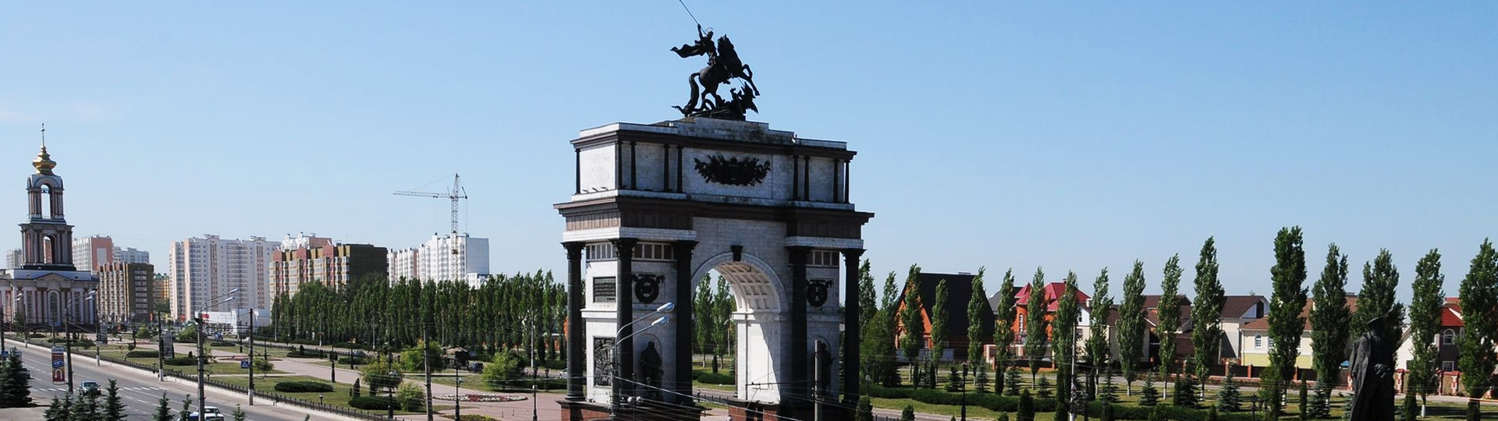
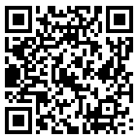
Бюджет для граждан
к Закону Курской области
от 07.12.2021 № 115-ЗКО
«Об областном бюджете на 2022 год
и на плановый период 2023 и 2024 годов»

Slide 2
Содержание
ВВОДНАЯ ЧАСТЬ………………………………………………………………………………………………………………… | 4
Основные вопросы о бюджете………………………………………………………………………………………………….. | 4
Административно-территориальное устройство Курской области……………………………………………………….. | 5
Основные показатели социально-экономического развития Курской области………………………………………… | 6
БЮДЖЕТНЫЙ ПРОЦЕСС……………………………………………………………………………………………………….. | 8
График подготовки и исполнения областного бюджета…………………………………………………………………… | 8
Основные направления бюджетной политики Курской области на 2022 год и на плановый период 2023 и 2024 годов……………………………………………………………………………………………………………………...… | 9
Основные направления налоговой политики Курской области на 2022 год и на плановый период 2023 и 2024 годов………………………………………………………………………………………………………………………... | 10
КОНСОЛИДИРОВАННЫЙ БЮДЖЕТ КУРСКОЙ ОБЛАСТИ……………………………………………………………… | 11
Основные параметры консолидированного бюджета………………………………………………………………………. | 11
Распределение налоговых доходов между бюджетами на территории Курской области…………………………… | 12
Физические лица – налогоплательщики………………………………………………………………………………………. | 13
Юридические лица – налогоплательщики……………………………………………………………………………………. | 18
Налоговые льготы. Сведения об объеме выпадающих доходов бюджета в 2020 году………………………………. | 20
ОБЛАСТНОЙ БЮДЖЕТ КУРСКОЙ ОБЛАСТИ……………………………………………………………………………… | 21
Основные параметры областного бюджета………………………………………………………………………………...... | 21
ДОХОДЫ ОБЛАСТНОГО БЮДЖЕТА………………………………………………………………………………………… | 22
Сведения о планируемых поступлениях в бюджет…………………………………………………………………………. | 22
Доходы областного бюджета в расчете на 1 жителя в Центральном Федеральном округе в 2021 году………...... | 23
Налоговые и неналоговые доходы …………………………………………………………………..………………………... | 24
Объем и динамика безвозмездных поступлений в 2020-2024 годах….…………………………………………………. | 25
Структура безвозмездных поступлений на 2022 год………………………………………………………………………... | 26
РАСХОДЫ ОБЛАСТНОГО БЮДЖЕТА……………………………………………………………………………………….. | 27
В разрезе основных функций государственных органов. В разрезе государственных программ и непрограммных направлений деятельности..……………………………………………………………………………... | 27
Расходы областного бюджета в расчете на 1 жителя в Центральном Федеральном округе в 2021 году………... | 28
Реализация национальных проектов в Курской области……………………………………….………….………………. | 29
ГОСУДАРСТВЕННЫЕ ПРОГРАММЫ КУРСКОЙ ОБЛАСТИ……………………………………………………………... | 31
«Программная» структура расходов областного бюджета………………………………………………………………… | 31
Развитие здравоохранения в Курской области….…………………………………………….……………………...……... | 32
Развитие образования в Курской области….……………………………………………….………………………………... | 36
Социальная поддержка граждан в Курской области………………………………………………………………………... | 43
Обеспечение доступности приоритетных объектов и услуг в приоритетных сферах жизнедеятельности инвалидов и других маломобильных групп населения в Курской области..……………………………………………. | 52
Обеспечение доступным и комфортным жильем и коммунальными услугами граждан в Курской области……… | 54
Содействие занятости населения в Курской области....…………………………………………………………………… | 56
Создание условий для эффективного исполнения полномочий в сфере юстиции……………………………………. | 58
Комплексное развитие сельских территорий Курской области….………………………………………………………... | 59
Защита населения и территорий от чрезвычайных ситуаций, обеспечение пожарной безопасности и безопасности людей на водных объектах….……………………………………………………………………….……… | 60
Развитие культуры в Курской области………………………………………………………………………………………… | 61
Развитие физической культуры и спорта в Курской области………………………………………..…….……………… | 63
Повышение эффективности реализации молодежной политики, создание благоприятных условий для развития туризма и развитие системы оздоровления и отдыха детей в Курской области…..…...……………. | 64
Бюджет Курской области на 2022-2024 годы
2

Slide 3
Содержание
Развитие архивного дела в Курской области………………………………………………………………………………… | 66
Развитие экономики и внешних связей Курской области…………………………………………………………………. | 67
Развитие промышленности в Курской области и повышение ее конкурентоспособности….……………………….. | 68
Развитие информационного общества в Курской области….…………………………………………………………….. | 69
Развитие транспортной системы, обеспечение перевозки пассажиров в Курской области и безопасности дорожного движения...…………………………………………………………………………………………………………… | 70
Развитие сельского хозяйства и регулирование рынков сельскохозяйственной продукции, сырья и продовольствия в Курской области………………………………..………………………………………..……………….. | 72
Программа Курской области по оказанию содействия добровольному переселению в Российскую Федерацию соотечественников, проживающих за рубежом……..................................................................................................... | 73
Воспроизводство и использование природных ресурсов, охрана окружающей среды в Курской области….…… | 74
Развитие лесного хозяйства в Курской области….……………………………………………………..…………………… | 75
Реализация государственной политики в сфере печати и массовой информации в Курской области….………… | 76
Создание условий для эффективного и ответственного управления региональными и муниципальными финансами, государственным долгом и повышения устойчивости бюджетов Курской области..………………...... | 77
Управление государственным имуществом Курской области….…………………………………………………..…….. | 78
Профилактика правонарушений в Курской области……………………………………………………..…………………. | 79
Формирование современной городской среды в Курской области………………………………………..……………... | 80
Создание новых мест в общеобразовательных организациях Курской области в соответствии с прогнозируемой потребностью и современными условиями обучения..……….……………………………………. | 81
Социально значимые объекты Курской области…………………………………………………………………………..... | 82
МЕЖБЮДЖЕТНЫЕ ОТНОШЕНИЯ……………………………………………………………………………………………. | 83
Эффективность выравнивания бюджетной обеспеченности муниципальных образований Курской области…… | 83
Оказание финансовой помощи местным бюджетам в 2022 году и в плановом периоде 2023 и 2024 годов……... | 84
Реализация проекта «Народный бюджет» в Курской области………………………………………………………..…... | 85
Государственный долг Курской области………………………………………………………………………... | 88
ДОПОЛНИТЕЛЬНАЯ ИНФОРМАЦИЯ………………………………………………………………………………………… | 89
Дорожный фонд Курской области на 2022 год………………………………………………………………………………. | 89
Информация о повышении финансовой грамотности населения Курской области…………………………………... | 90
О региональном конкурсе по «Бюджету для граждан», проведенном в 2021 году……………………………………. | 91
Публичные слушания…………………………………………………………………………………………………………...... | 92
Рейтинг Курской области по качеству управления региональными финансами ……………………………………… | 93
Рейтинг Курской области по уровню открытости бюджетных данных (ЦФО)…………………………….…………..... | 94
Результаты опроса мнения граждан (заинтересованных пользователей) о «Бюджете для граждан»….………… | 95
Информация о бюджете в социальных сетях……………………………………………………………………………….. | 96
Контактная информация для взаимодействия с гражданами…………………………………………………..………… | 97
Бюджет Курской области на 2022-2024 годы
3

Slide 4
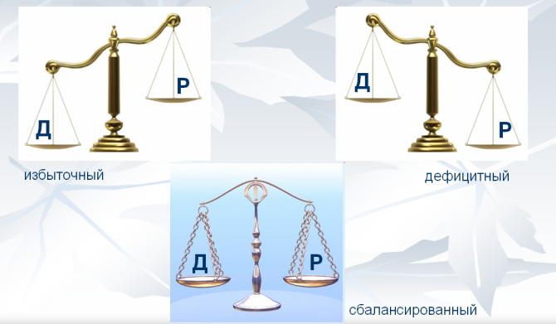
Основные вопросы о бюджете
Вводная часть
Что такое бюджет?
БЮДЖЕТ – это форма образования и расходования денежных средств, предназначенных для финансового обеспечения задач и функций государства и местного самоуправления, или проще говоря – это план доходов и расходов на определенный период.
Какой бывает бюджет?
Дефицитный – расходы превышают доходы.
Профицитный – доходы превышают расходы.
Сбалансированный – расходы равны доходам.
Что такое «доходы»
и «расходы»?
ДОХОДЫ БЮДЖЕТА – это поступающие в бюджет денежные средства.
НАЛОГОВЫЕ ДОХОДЫ – поступления от уплаты налогов, предусмотренных Налоговым кодексом РФ (налоги на прибыль, налоги на имущество и др.).
НЕНАЛОГОВЫЕ ДОХОДЫ – платежи в виде штрафов, санкций за нарушение законодательства, платежи за пользование имуществом государства, средства самообложения граждан.
БЕЗВОЗМЕЗДНЫЕ ПОСТУПЛЕНИЯ – средства, поступающие из других бюджетов бюджетной системы РФ, а также безвозмездные перечисления от физических и юридических лиц, от государственных организаций.
РАСХОДЫ БЮДЖЕТА –
это выплачиваемые из бюджета денежные средства.
Расходная часть бюджета формируется исходя из принципа обеспечения всех социальных обязательств и поддержки муниципальных образований области.
Расходы областного бюджета планируются по ведомственной структуре, т.е. по органам власти, а также в разрезе государственных программ Курской области.
Бюджет Курской области на 2022-2024 годы
4

Slide 5
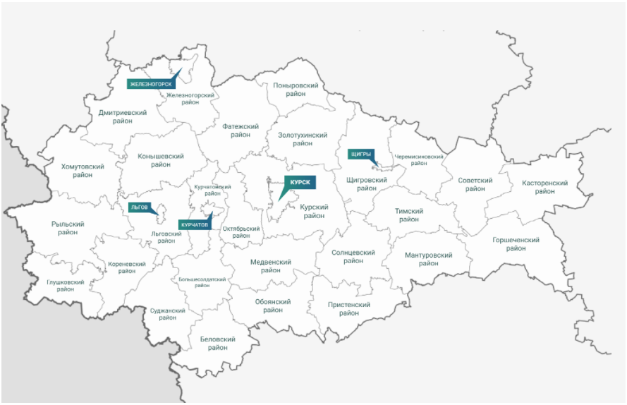

Административно-территориальное устройство Курской области
Вводная часть
Курская область расположена в центральной части России,
входит в состав Центрального федерального округа.
Административный центр – город Курск
Территория – 30,0 тыс. км²
Население (на 01.01.2021) – 1 096 488 человек
69 %
городское население
31 %
сельское население
В состав области входят:
5 городских округов
28 муниципальных районов
27 городских поселений
287 сельских поселений
Бюджет Курской области на 2022-2024 годы
5

Slide 6
Основные показатели социально-экономического развития
Курской области [1]
Вводная часть
Бюджет Курской области на 2022-2024 годы
6

Slide 7
Основные показатели социально-экономического развития
Курской области [2]
Вводная часть
Бюджет Курской области на 2022-2024 годы
7

Slide 8
График подготовки и исполнения областного бюджета
Бюджетный процесс
Май – октябрь
Составление проекта закона о бюджете
Октябрь – декабрь
Рассмотрение проекта закона о бюджете
Ноябрь – декабрь
Утверждение проекта закона о бюджете
Январь – декабрь
Исполнение бюджета и внесение изменений в Закон о бюджете
Май, август, ноябрь
Подготовка и утверждение ежеквартальной отчетности об исполнении бюджета
Апрель – июнь
Подготовка и утверждение годового отчета об исполнении бюджета (Закона об исполнении областного бюджета)
Составление проекта областного бюджета основывается на:
Положениях послания Президента РФ Федеральному собранию РФ,
определяющих бюджетную политику в Российской Федерации
Основных направлениях бюджетной и налоговой политики Курской области
Прогнозе социально-экономического развития Курской области
Бюджетном прогнозе Курской области на долгосрочный период
Государственных программах Курской области
Национальных проектах
Бюджет Курской области на 2022-2024 годы
8

Slide 9
Основные направления бюджетной политики Курской области на 2022 год и на плановый период 2023 и 2024 годов
Бюджетный процесс
обеспечение долгосрочной сбалансированности и устойчивости бюджетной системы как базового принципа ответственной бюджетной политики
стратегическая приоритизация расходов бюджета на реализацию национальных целей, определенных в указах Президента Российской Федерации от 7 мая 2018 года № 204
и от 21 июля 2020 года № 474
реализация мероприятий, направленных на повышение качества планирования и эффективности реализации государственных программ Курской области исходя из ожидаемых результатов, с учетом изменения законодательства на федеральном уровне
реализация мер по повышению эффективности использования бюджетных средств, в том числе путем выполнения мероприятий по оздоровлению государственных финансов Курской области
финансовое обеспечение принятых расходных обязательств с учетом проведения мероприятий по их оптимизации, сокращению неэффективных расходов областного бюджета, недопущение установления и исполнения расходных обязательств, не относящихся к полномочиям органов государственной власти субъектов Российской Федерации
совершенствование государственной социальной поддержки граждан на основе применения принципа нуждаемости и адресности
совершенствование межбюджетных отношений, повышение прозрачности, эффективности предоставления и распределения межбюджетных трансфертов
продолжение реализации практики инициативного бюджетирования в Курской области в целях вовлечения граждан в решение первоочередных проблем местного значения и повышения уровня доверия к власти
обеспечение открытости и прозрачности бюджетного процесса, доступности информации о государственных финансах Курской области
реализация мероприятий, направленных на повышение уровня финансовой (бюджетной) грамотности населения Курской области
и прочее*.
_____________________________
* Полный перечень основных направлений бюджетной политики Курской области на 2022 год и на плановый период 2023 и 2024 годов утвержден распоряжением Администрации Курской области от 04.10.2021 № 510-ра
Бюджет Курской области на 2022-2024 годы
9

Slide 10
Основные направления налоговой политики
Курской области на 2022 год и на плановый период 2023 и 2024 годов
Бюджетный процесс
мобилизация резервов доходной базы консолидированного бюджета области
применение мер налогового стимулирования, направленных на поддержку и реализацию инвестиционных проектов в целях обеспечения привлекательности экономики области для инвесторов
обеспечение роста доходов консолидированного бюджета области за счет повышения эффективности администрирования действующих налоговых платежей и сборов
совершенствование региональной практики налогообложения от кадастровой стоимости по всему спектру недвижимого имущества
расширение налогооблагаемой базы по имущественным налогам, в том числе за счет выявления правообладателей ранее учтенных объектов недвижимости, а также путем проведения кадастровой оценки
проведение сбалансированной налоговой политики, соблюдающей интересы бизнеса и поддержку социального сектора экономики, при условии обеспечения преемственности налоговой политики в части социальной и инвестиционной направленности
содействие вовлечению граждан Российской Федерации в предпринимательскую деятельность и сокращение неформальной занятости, в том числе путем перехода граждан на применение налога на профессиональный доход
проведение мероприятий по повышению эффективности управления государственной и муниципальной собственностью, природными ресурсами Курской области
ежегодное проведение оценки эффективности налоговых расходов, обусловленных предоставлением льгот по региональным и местным налогам, в целях более эффективного использования инструментов налогового стимулирования и роста регионального налогового потенциала, отмена или уточнение льготных режимов по результатам проведенной оценки в случае выявления их неэффективности
предоставление налоговых льгот на ограниченный период в соответствии с целями политики региона
и прочее*.
_____________________________
* Полный перечень основных направлений налоговой политики Курской области на 2022 год и на плановый период 2023 и 2024 годов утвержден распоряжением Администрации Курской области от 04.10.2021 № 510-ра
Бюджет Курской области на 2022-2024 годы
10

Slide 11
Основные параметры консолидированного бюджета
Консолидированный бюджет Курской области
млн. рублей
Показатели | Консолидированный бюджет |  |  | Областной бюджет |  |  | Бюджеты муниципальных образований
 | 2022 год | 2023 год | 2024 год | 2022 год | 2023 год | 2024 год | 2022 год | 2023 год | 2024 год
Доходы – всего (без внутренних оборотов) | 85 267,0 | 83 097,1 | 84 317,1 | 72 087,0 | 69 725,4 | 70 690,0 | 13 180,0 | 13 371,7 | 13 627,1
налоговые и неналоговые | 62 002,6 | 63 007,8 | 65 993,5 | 48 822,6 | 49 636,1 | 52 366,4 | 13 180,0 | 13 371,7 | 13 627,1
безвозмездные поступления | 23 264,4 | 20 059,3 | 18 323,6 | 23 264,4 | 20 059,3 | 18 323,6 | - | - | -
Расходы – всего (без внутренних оборотов) | 97 114,2 | 94 543,2 | 93 484,1 | 83 934,2 | 81 171,5 | 79 857,0 | 13 180,0 | 13 371,7 | 13 627,1
Дефицит/ профицит | 11 847,2 | 11 446,1 | 9 167,0 | -11 847,2 | -11 446,1 | -9 167,0 | - | - | -
млрд. рублей
Бюджет Курской области на 2022-2024 годы
11

Slide 12
Распределение налоговых доходов между бюджетами на территории Курской области
Консолидированный бюджет Курской области
Налоги и сборы, установленные законодательством |  | Уровни бюджета
 |  | Областной бюджет | Бюджеты городских округов | Бюджеты муниципальных районов | Бюджеты городских поселений | Бюджеты сельских поселений
ФЕДЕРАЛЬНЫЕ | 1. НАЛОГ НА ПРИБЫЛЬ ОРГАНИЗАЦИЙ ПО СТАВКЕ, УСТАНОВЛЕННОЙ ДЛЯ СУБЪЕКТОВ РОССИЙСКОЙ ФЕДЕРАЦИИ | 100 %
 | 2. НАЛОГ НА ДОХОДЫ ФИЗИЧЕСКИХ ЛИЦ, В ТОМ ЧИСЛЕ:
 | Налог на доходы физических лиц, за исключением налога на доходы физических лиц, являющихся иностранными гражданами, осуществляющими трудовую деятельность по найму у физических лиц на основании патента | 60 % | 15 % | 5 % (от городских поселений) 13 % (от сельских поселений) | 10 % | 2 %
 |  |  | 15 % единый норматив в соответствии с Законом Курской области от 12.09.2019 № 72-ЗКО
 |  |  | Дополнительный норматив в соответствии со статьей 58 Бюджетного кодекса РФ
 | Налог на доходы физических лиц, являющихся иностранными гражданами, осуществляющими трудовую деятельность по найму у физических лиц на основании патента | 100 %
 | 3. АКЦИЗЫ, В ТОМ ЧИСЛЕ:
 | Акцизы на спирт этиловый из пищевого сырья | 100 %
 | Акцизы на спиртосодержащую продукцию | 100 %
 | Акцизы на пиво, производимое на территории Российской Федерации | 100 %
 | Акцизы на алкогольную продукцию с объемной долей этилового спирта свыше 9 процентов (за исключением пива, вин, фруктовых вин, игристых вин (шампанских) | 84 %
 | Акцизы на сидр, пуаре, медовуху, производимые на территории Российской Федерации | 100 %
 | Акцизы на алкогольную продукцию с объемной долей этилового спирта до 9 процентов | 100 %
 | Доходы от уплаты акцизов на нефтепродукты | 90 % | 10 %
 | 4. НАЛОГИ СО СПЕЦИАЛЬНЫМИ НАЛОГОВЫМИ РЕЖИМАМИ, В ТОМ ЧИСЛЕ:
 | Налог, взимаемый в связи с применением упрощенной системы налогообложения | 93 % | 7 % | 7 %
 | Единый сельскохозяйственный налог |  | 100 % | 50 % | 50 % | 50 %
 | Налог, взимаемый в связи с применением патентной системы налогообложения |  | 100 % | 100 %
 | 5. НАЛОГ НА ДОБЫЧУ ПОЛЕЗНЫХ ИСКОПАЕМЫХ, В ТОМ ЧИСЛЕ:
 | Налог на добычу общераспространенных полезных ископаемых (песок, глина, мел) | 100 %
 | Налог на добычу прочих полезных ископаемых (за исключением полезных ископаемых, в отношении которых при налогообложении установлен рентный коэффициент, отличный от 1, полезных ископаемых в виде природных алмазов) | 60 %
 | Налог на добычу прочих полезных ископаемых, в отношении которых при налогообложении установлен рентный коэффициент, отличный от 1 | 17 %
 | 6. СБОРЫ ЗА ПОЛЬЗОВАНИЕ ОБЪЕКТАМИ ЖИВОТНОГО МИРА (ОЛЕНЬ, ЛОСЬ, КОСУЛЯ, КАБАН, БАРСУК) | 100 %
 | 7. ГОСУДАРСТВЕННАЯ ПОШЛИНА (В ЗАВИСИМОСТИ ОТ УСТАНОВЛЕННЫХ ПОЛНОМОЧИЙ) | 100 % | 100 % | 100 % | 100 % | 100 %
РЕГИОНАЛЬНЫЕ | 1. НАЛОГ НА ИМУЩЕСТВО ОРГАНИЗАЦИЙ | 100 %
 | 2. НАЛОГ НА ИГОРНЫЙ БИЗНЕС | 100 %
 | 3. ТРАНСПОРТНЫЙ НАЛОГ | 100 %
МЕСТНЫЕ | 1. НАЛОГ НА ИМУЩЕСТВО ФИЗИЧЕСКИХ ЛИЦ |  | 100 % |  | 100 % | 100 %
 | 2. ЗЕМЕЛЬНЫЙ НАЛОГ |  | 100 % |  | 100 % | 100 %
Бюджет Курской области на 2022-2024 годы
12

Slide 13




Физические лица - налогоплательщики
Консолидированный бюджет Курской области
1 Декабря
Текущего года
срок уплаты налогов
физических лиц за истекший налоговый период (предыдущий год)
транспортный налог
земельный налог*
налог на имущество физических лиц*
налог на доходы физических лиц
(в соответствии с п.6 статьи 228 НК РФ)
* Данные налоги зачисляются в местные бюджеты
Бюджет Курской области на 2022-2024 годы
13

Slide 14
Налог на доходы физических лиц
(Глава 23 Налогового кодекса Российской Федерации)
Консолидированный бюджет Курской области
СТАВКА НАЛОГА – 13%
(за исключением случаев, предусмотренных
статьей 224 Налогового кодекса Российской Федерации)
В соответствии со статьями 218-220 главы 23 Налогового кодекса Российской Федерации предоставляются налоговые вычеты, в том числе:
Стандартные: в том числе:
1 400 рублей – на первого ребенка;
1 400 рублей – на второго ребенка;
3 000 рублей – на третьего и каждого последующего ребенка
Социальные: в том числе :
в сумме, уплаченной:
- за обучение (не более 50 тыс. рублей),
- за медицинские услуги,
- пенсионных взносов по договору негосударственного пенсионного обеспечения, заключенному налогоплательщиком с негосударственным пенсионным фондом, а также дополнительных страховых взносов на накопительную часть трудовой пенсии
(не более 120 тыс. рублей)
Имущественные: в том числе на приобретение жилья
(на один или несколько объектов имущества,
не превышающем 2,0 млн. рублей).
Бюджет Курской области на 2022-2024 годы
14

Slide 15

Транспортный налог
(Глава 28 Налогового кодекса Российской Федерации)
Консолидированный бюджет Курской области
Закон Курской области от 21.10.2002 № 44-ЗКО
«О транспортном налоге»
Ставки налога на легковые автомобили
с мощностью двигателя (с каждой лошадиной силы):
- до 100 л.с. включительно – 15 рублей;
- свыше 100 л.с. до 150 л.с. включительно – 30 рублей;
- свыше 150 л.с. до 200 л.с. включительно – 50 рублей;
- свыше 200 л.с. до 250 л.с. включительно – 75 рублей;
- свыше 250 л.с. – 150 рублей.
НАЛОГОВЫЕ ЛЬГОТЫ
Героям СССР, Героям Социалистического Труда, Героям РФ, лицам, награжденным орденом Ленина, кавалерам орденов Славы трех степеней, а также родителям погибших (умерших) указанных категорий граждан, ветеранам ВОВ, ветеранам боевых действий, почетным гражданам Курской области, инвалидам, одному из родителей (усыновителей) или опекунов (попечителей; приемных родителей) ребенка-инвалида, участникам ликвидации последствий катастрофы на Чернобыльской АЭС, лицам, имеющим трех и более несовершеннолетних детей, лицам, достигшим возраста 55 лет для женщин и 60 лет для мужчин, пенсионерам в отношении легковых автомобилей отечественного производства с мощностью двигателя свыше 100 л.с. до 150 л.с. включительно на одно транспортное средство (на усмотрение владельца) ставка транспортного налога устанавливается в размере 10 рублей с каждой лошадиной силы.
ОТ УПЛАТЫ НАЛОГА ОСВОБОЖДАЮТСЯ:
Герои СССР, Герои Социалистического Труда, Герои РФ, лица, награжденные орденом Ленина, кавалеры орденов Славы трех степеней, а также родители погибших (умерших) указанных категорий граждан, ветераны ВОВ, ветераны боевых действий, почетные граждане Курской области, инвалиды, один из родителей (усыновителей) или опекунов (попечителей; приемных родителей) ребенка-инвалида, участники ликвидации последствий катастрофы на Чернобыльской АЭС, лица, имеющие трех и более несовершеннолетних детей, лица, достигшие возраста 55 лет для женщин и 60 лет для мужчин, пенсионеры в отношении легковых автомобилей отечественного производства, а также автомобилей марок «ЗАЗ», «Таврия» и «ЛуАЗ» на одно транспортное средство (на усмотрение владельца) для автомобилей с мощностью двигателя до 100 л.с. включительно, мотоциклов и мотороллеров отечественного производства.
Бюджет Курской области на 2022-2024 годы
15

Slide 16

Налог на имущество физических лиц
(Глава 32 Налогового кодекса Российской Федерации)
Консолидированный бюджет Курской области
Ставка налога
устанавливается от кадастровой стоимости в размерах, не превышающих:
0,1 % в отношении:
- жилых домов, квартир, комнат;
- объектов незавершенного строительства (проектируемое назначение - жилой дом);
- единых недвижимых комплексов, в состав которых входит хотя бы один жилой дом;
- гаражей и машино-мест;
хозяйственных строений или сооружений, площадь каждого из которых не превышает 50 м² и которые расположены на земельных участках, предоставленных для ведения личного подсобного, дачного хозяйства, огородничества, садоводства или индивидуального жилищного строительства;
2,0 % в отношении:
- нежилых помещений, назначение, разрешенное использование или наименование которых предусматривает размещение офисов, торговых объектов, объектов общественного питания и бытового обслуживания либо которые фактически используются для размещения офисов, торговых объектов, объектов общественного питания и бытового обслуживания;
0,5 % в отношении прочих объектов налогообложения.
НАЛОГОВЫЕ ЛЬГОТЫ
Герои СССР и Герои РФ, а также лица, награжденные орденом Славы трех степеней;
инвалиды I и II групп инвалидности; инвалиды с детства;
участники гражданской войны и ВОВ, других боевых операций;
граждане, принимавшие участие в боевых действиях в Афганистане;
физических лиц, подвергшихся воздействию радиации вследствие катастрофы на Чернобыльской АЭС;
военнослужащие, а также граждане, уволенные с военной службы по достижении предельного возраста пребывания на военной службе, состоянию здоровья или в связи с организационно-штатными мероприятиями, имеющие общую продолжительность военной службы 20 лет и более;
члены семей военнослужащих, потерявших кормильца;
пенсионеры;
родители и супруги военнослужащих и государственных служащих, погибших при исполнении служебных обязанностей;
физические лица, осуществляющие профессиональную творческую деятельность, - в отношении специально оборудованных помещений, сооружений, используемых ими исключительно в качестве творческих мастерских, ателье, студий, а также жилых домов, квартир, комнат, используемых для организации открытых для посещения негосударственных музеев, галерей, библиотек, - на период такого их использования;
и другие категории граждан
Бюджет Курской области на 2022-2024 годы
16

Slide 17

Земельный налог
(Глава 31 Налогового кодекса Российской Федерации)
Консолидированный бюджет Курской области
Ставка налога
устанавливается от кадастровой стоимости земельного участка
и не может превышать:
0,3 % в отношении земельных участков:
- сельскохозяйственного назначения;
- занятых жилищным фондом и объектами инженерной инфраструктуры ЖКХ или приобретенных (предоставленных) для жилищного строительства;
не используемых в предпринимательской деятельности, приобретенных (предоставленных) для ведения личного подсобного хозяйства, садоводства или огородничества;
1,5 % в отношении прочих земельных участков.
НАЛОГОВЫЕ ЛЬГОТЫ
Налоговая база уменьшается на величину кадастровой стоимости 600 квадратных метров площади земельного участка, находящегося в собственности, постоянном (бессрочном) пользовании или пожизненном наследуемом владении налогоплательщиков, относящихся к одной из следующих категорий:
Героев СССР, Героев РФ, полных кавалеров ордена Славы;
инвалидов I и II групп инвалидности, инвалидов с детства, детей-инвалидов;
ветеранов и инвалидов ВОВ, а также ветеранов и инвалидов боевых действий;
физических лиц, подвергшихся воздействию радиации вследствие катастрофы на Чернобыльской АЭС;
участники, ликвидаторы аварий ядерных установок, а также ставшие впоследствии инвалидами;
пенсионеров, получающих пенсии, назначаемые в порядке, установленном пенсионным законодательством, а также лиц, достигших возраста 60 и 55 лет (соответственно мужчины и женщины)
и другие категории граждан.
Бюджет Курской области на 2022-2024 годы
17

Slide 18
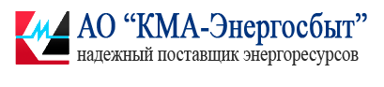





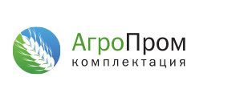


Юридические лица - налогоплательщики
Консолидированный бюджет Курской области
Налоги, уплачиваемые организациями
налог
на прибыль организаций
налог
на имущество организаций
акцизы
прочие налоги
и сборы
Крупнейшие налогоплательщики Курской области
Бюджет Курской области на 2022-2024 годы
18

Slide 19

Налог на имущество организаций
(Глава 30 Налогового кодекса Российской Федерации)
Консолидированный бюджет Курской области
Закон Курской области от 26.11.2003 № 57-ЗКО
«О налоге на имущество организаций»
СТАВКА НАЛОГА – 2,2 %
Исключения:
• в отношении объектов недвижимого имущества, налоговая база по которым определяется как кадастровая стоимость имущества:
в 2021 году – 1,6 %, в 2022 году – 1,8 %, в 2023 году – 2 %;
• в отношении имущества, находящегося на балансе организаций, реализовавших инвестиционные проекты по строительству молочных комплексов (ферм) в рамках государственных программ Российской Федерации и государственных программ Курской области – 1,5_%;
• в отношении имущества, находящегося на балансе организаций, реализовавших в рамках государственных программ Российской Федерации и государственных программ Курской области инвестиционные проекты по строительству молочных комплексов (ферм), рассчитанных на 12 тысяч и более голов крупного рогатого скота, – 1,0 %.
НАЛОГОВЫЕ ЛЬГОТЫ
от уплаты налога освобождаются:
организации, осуществляющие на территории Курской области инвестиционные проекты в режиме наибольшего благоприятствования на 3 или 5 налоговых периодов в зависимости от объема инвестиций;
общественные объединения пожарной охраны (в целях оказания поддержки деятельности добровольной пожарной охраны в области);
организации – в отношении автомобильных дорог общего пользования регионального и межмуниципального значения;
организации – в отношении недвижимого имущества, относящегося к мемориальным сооружениями объектам, увековечивающим память погибших при защите Отечества
и другие.
Бюджет Курской области на 2022-2024 годы
19

Slide 20
Налоговые льготы. Сведения об объеме выпадающих доходов бюджета в 2020 году
Консолидированный бюджет Курской области
1 081
млн. рублей
налог на имущество организаций
транспортный налог
налог на прибыль организаций
упрощенная система налогообложения
единый налог на вмененный доход
земельный
налог
налог
на имущество физических лиц
патентная система налогообложения
Налоговые льготы – предоставляемые отдельным категориям налогоплательщиков преимущества по сравнению с другими налогоплательщиками, включая возможность не уплачивать налоги либо уплачивать их в меньшем размере.
«Выпадающие доходы» – доходы, недополученные бюджетом в результате предоставления налоговых льгот.
В результате предоставления в 2020 году налоговых льгот гражданам и юридическим лицам объем выпадающих доходов областного бюджета Курской области составил 1_034 млн.рублей, объем выпадающих доходов местных бюджетов – 47 млн.рублей.
Бюджет Курской области на 2022-2024 годы
20

Slide 21
Основные параметры областного бюджета
Областной бюджет Курской области
Доходы областного бюджета
млн. рублей
Расходы областного бюджета
млн. рублей
Бюджет Курской области на 2022-2024 годы
21

Slide 22
Сведения о планируемых поступлениях в бюджет
Доходы областного бюджета
млн. рублей
Наименование | 2020 год | 2021 год | 2022 год | 2023 год | 2024 год
ДОХОДЫ, ВСЕГО в том числе: | 70 074,4 | 93 880,8 | 72 087,0 | 69 725,4 | 70 690,0
НАЛОГОВЫЕ ДОХОДЫ | 43 760,4 | 66 271,0 | 48 186,7 | 48 995,6 | 51 729,1
Налог на прибыль организаций | 19 212,5 | 38 878,5 | 19 905,4 | 19 541,5 | 21 179,0
Налог на доходы физических лиц | 11 414,8 | 13 163,8 | 13 892,5 | 15 080,8 | 15 930,7
Акцизы | 4 459,0 | 4 934,8 | 5 141,7 | 5 060,0 | 5 228,5
Налоги на совокупный доход из них: налог, взимаемый в связи с применением упрощенной системы налогообложения налог на профессиональный доход | 2 135,9 2 135,4 0,5 | 3 035,5 3 008,8 26,7 | 2 856,0 2 833,3 22 ,7 | 2 937,8 2 914,2 23,6 | 3 016,5 2 991,9 24,6
Налог на имущество организаций | 4 639,2 | 4 317,8 | 4 470,5 | 4 470,5 | 4 470,5
Транспортный налог | 1 290,3 | 1 232,7 | 1 353,3 | 1 353,3 | 1 353,3
Налог на игорный бизнес | 2,7 | 2,3 | 2,5 | 2,5 | 2,5
Налог на добычу полезных ископаемых | 454,7 | 550,7 | 407,1 | 391,7 | 391,5
Сбор за пользование объектами животного мира | 0,3 | 0,4 | 0,3 | 0,3 | 0,3
Государственная пошлина | 151,1 | 154,6 | 157,5 | 157,3 | 156,3
НЕНАЛОГОВЫЕ ДОХОДЫ | 848,2 | 1 137,1 | 635,8 | 640,4 | 637,3
Доходы от использования имущества, находящегося в государственной собственности | 78,3 | 349,1 | 62,8 | 63,4 | 63,7
Платежи при пользовании природными ресурсами | 35,4 | 41,0 | 38,6 | 39,0 | 39,0
Доходы от оказания платных услуг и компенсации затрат государства | 127,8 | 140,8 | 49,1 | 48,0 | 47,8
Доходы от продажи материальных и нематериальных активов | 78,8 | 53,0 | 3,1 | 6,9 | 3,1
Административные платежи и сборы | 0,6 | 0,3 | 0,3 | 0,3 | 0,3
Штрафы, санкции, возмещение ущерба | 521,9 | 552,9 | 482,0 | 482,8 | 483,5
Прочие неналоговые доходы | 5,4 | 0 | 0 | 0 | 0
БЕЗВОЗМЕЗДНЫЕ ПОСТУПЛЕНИЯ | 25 465,7 | 26 472,8 | 23 264,4 | 20 089,3 | 18 323,6
Бюджет Курской области на 2022-2024 годы
22

Slide 23
Доходы областного бюджета в расчете на 1 жителя в Центральном Федеральном округе в 2021 году∗
Доходы областного бюджета
∗ информация подготовлена с использованием сайтов Федерального казначейства www.roskazna.ru и Федеральной службы государственной статистики www.rosstat.gov.ru
Бюджет Курской области на 2022-2024 годы
23

Slide 24
Налоговые и неналоговые доходы
Доходы областного бюджета
Динамика налоговых и неналоговых доходов
млн. рублей
Бюджет Курской области на 2022-2024 годы
24

Slide 25
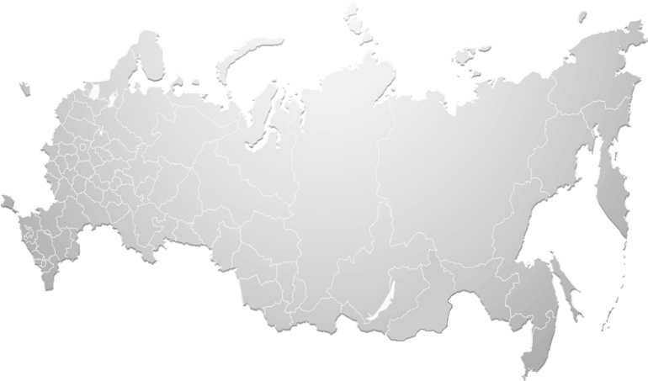

Объем и динамика безвозмездных поступлений в 2020-2024 годах
Доходы областного бюджета
млн. рублей
Снижение объема безвозмездных поступлений в очередном 2022 году и в плановом периоде 2023 и 2024 годов связано с неполным распределением средств на федеральном уровне.
Федеральный бюджет
Бюджет Курской области
Бюджет Курской области на 2022-2024 годы
25

Slide 26
Структура безвозмездных поступлений на 2022 год
Доходы областного бюджета
23 264,4 млн. рублей
Бюджет Курской области на 2022-2024 годы
26

Slide 27
Расходы областного бюджета
Расходы областного бюджета
В разрезе основных функций государственных органов
млн. рублей
2022 год | 2023 год | 2024 год
5 747,5 | 4 098,7 | 4 382,7
33,2 | 34,5 | 35,7
1 115,4 | 1 091,5 | 967,4
13 955,3 | 16 684,6 | 13 547,0
3 811,5 | 2 388,0 | 1 434,7
1 554,9 | 822,8 | 233,5
22 330,9 | 21 237,5 | 21 187,9
2 044,1 | 1 864,2 | 1 587,3
8 106,3 | 7 334,6 | 9 162,9
21 996,3 | 21 977,1 | 22 207,7
1 785,4 | 898,1 | 855,3
152,2 | 152,2 | 152,2
147,8 | 444,3 | 474,4
1 153,4 | 582,7 | 551,6
 | 1 560,6 | 3 076,7
83 934,2 | 81 171,5 | 79 857,0
2022 год
2023 год
2024 год
В разрезе государственных программ и непрограммных направлений деятельности
2022 год | 2023 год | 2024 год
60 305,3 | 56 190,1 | 56 780,6
16 084,2 | 18 215,9 | 14 497,1
2 944,7 | 2 613,2 | 2 639,6
4 600,0 | 2 591,5 | 2 862,9
 | 1 560,6 | 3 076,7
83 934,2 | 81 171,5 | 79 857,0
Бюджет Курской области на 2022-2024 годы
27

Slide 28
Расходы областного бюджета в расчете на 1 жителя в Центральном Федеральном округе в 2021 году∗
Расходы областного бюджета
∗ информация подготовлена с использованием сайтов Федерального казначейства www.roskazna.ru и Федеральной службы государственной статистики www.rosstat.gov.ru
Бюджет Курской области на 2022-2024 годы
28

Slide 29







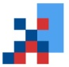



Реализация национальных проектов в Курской области [1]
Расходы областного бюджета
Национальные проекты - проекты федерального масштаба, принятые в Российской Федерации в 2018 году в соответствии с Указом Президента Российской Федерации от 7 мая 2020 № 204 «О национальных целях и стратегических задачах развития Российской Федерации на период до 2024 года» и скорректированные в 2020 году в соответствии с Указом Российской Федерации от 21 июля 2020 года № 474 «О национальных целях развития Российской Федерации на период до 2030 года»
11
национальных проектов
35
региональных проектов
Региональные проекты Курской области,
утвержденные в рамках национальных проектов
Культура
Культурная среда
Творческие люди
Цифровая культура
Образование
Молодые профессионалы
(Повышение конкурентоспособности профессионального образования)
Современная школа
Социальная активность
Успех каждого ребенка
Цифровая образовательная среда
Жилье
и городская среда
Обеспечение устойчивого сокращения непригодного для проживания жилищного фонда
Формирование комфортной городской среды
Чистая вода
Жилье
Экология
Сохранение лесов в Курской области
Чистая страна
Производительность труда
и поддержка занятости
Адресная поддержка повышения производительности труда на предприятиях
Малое и среднее предпринимательство
и поддержка индивидуальной предпринимательской инициативы
Акселерация субъектов малого и среднего предпринимательства
Создание благоприятных условий для осуществления деятельности самозанятыми гражданами
Создание условий для легкого старта и комфортного ведения бизнеса
Здравоохранение
Борьба с онкологическими заболеваниями
Борьба с сердечно-сосудистыми заболеваниями
Обеспечение медицинских организаций системы здравоохранения квалифицированными кадрами
Развитие системы оказания первичной медико-санитарной помощи
Создание единого цифрового контура в здравоохранении на основе единой государственной информационной системы здравоохранения (ЕГИСЗ)
Развитие детского здравоохранения, включая создание современной инфраструктуры оказания медицинской помощи детям
Модернизация первичного звена здравоохранения в Курской области
Цифровая экономика
Информационная инфраструктура
Демография
Содействие занятости
Спорт - норма жизни
Старшее поколение
Укрепление общественного здоровья
Финансовая поддержка семей при рождении детей
Безопасные и качественные автомобильные дороги
Безопасность дорожного движения
Общесистемные меры развития дорожного хозяйства
Региональная и местная дорожная сеть
Международная кооперация и экспорт
Развитие экспорта продукции АПК
Бюджет Курской области на 2022-2024 годы
29

Slide 30

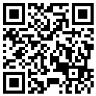
Реализация национальных проектов в Курской области [2]
Расходы областного бюджета
На 2022 год в Курской области запланировано к реализации
11 национальных проектов:
Культура – 840,4 млн. рублей;
Цифровая экономика – 64,9 млн. рублей;
Образование – 1 473,8 млн. рублей;
Жилье и городская среда – 1 118,2 млн. рублей;
Экология – 1 105,8 млн. рублей;
Малое и среднее предпринимательство и поддержка индивидуальной предпринимательской инициативы – 121,1 млн. рублей;
Производительность труда и поддержка занятости – 22,2 млн. рублей;
Здравоохранение – 3 725,6 млн. рублей;
Демография – 3 106,0 млн. рублей;
Безопасные и качественные автомобильные дороги – 2 565,8 млн. рублей;
Международная кооперация и экспорт – 263,1 млн. рублей.
Всего на национальные проекты на 2022 год предусмотрено
14 407,0 млн. рублей.
Бюджет Курской области на 2022-2024 годы
30

Slide 31
«Программная» структура расходов областного бюджета
Государственные программы Курской области
млн. рублей
Показатели | 2022 год | 2023 год | 2024 год
РАСХОДЫ ОБЛАСТНОГО БЮДЖЕТА, ВСЕГО | 83 934,2 | 81 171,5 | 79 857,0
из них:
Расходы на реализацию государственных программ Курской области | 79 334,2 | 77 019,4 | 73 917,4
в том числе по направлениям:
I. Новое качество жизни (13 программ) | 60 305,3 | 56 190,1 | 56 780,6
1. Развитие здравоохранения в Курской области | 14 798,5 | 13 977,4 | 16 011,6
2. Развитие образования в Курской области | 20 853,1 | 20 824,3 | 20 360,8
3. Социальная поддержка граждан в Курской области | 12 939,3 | 13 060,3 | 13 056,3
4.Обеспечение доступности приоритетных объектов и услуг в приоритетных сферах жизнедеятельности инвалидов и других маломобильных групп населения в Курской области | 32,6 | 5,8 | 5,8
5. Обеспечение доступным и комфортным жильем и коммунальными услугами граждан в Курской области | 3 377,6 | 2 120,2 | 1 160,3
6. Содействие занятости населения в Курской области | 721,5 | 706,2 | 706,2
7. Защита населения и территорий от чрезвычайных ситуаций, обеспечение пожарной безопасности и безопасности людей на водных объектах | 1 132,8 | 1 107,3 | 983,2
8. Развитие культуры в Курской области | 2 164,4 | 1 982,2 | 1 671,8
9. Развитие физической культуры и спорта в Курской области | 1 759,8 | 898,1 | 832,1
10. Повышение эффективности реализации молодежной политики, создание благоприятных условий для развития туризма и развитие системы оздоровления и отдыха детей в Курской области | 576,6 | 570,3 | 570,6
11. Развитие архивного дела в Курской области | 103,9 | 98,8 | 98,8
12. Формирование современной городской среды в Курской области | 478,2 | 354,2 | 381,2
13. Создание новых мест в общеобразовательных организациях Курской области в соответствии с прогнозируемой потребностью и современными условиями обучения | 1 367,0 | 485,0 | 941,9
II. Инновационное развитие и модернизация экономики (9 программ) | 16 084,2 | 18 215,9 | 14 497,1
14. Комплексное развитие сельских территорий Курской области | 185,8 | 2 160,2 | 418,3
15. Развитие экономики и внешних связей Курской области | 670,3 | 645,1 | 631,1
16. Развитие промышленности в Курской области и повышение ее конкурентоспособности | 72,4 | 72,4 | 72,4
17. Развитие информационного общества в Курской области | 287,7 | 267,1 | 591,1
18. Развитие транспортной системы, обеспечение перевозки пассажиров в Курской области и безопасности дорожного движения | 8 611,9 | 10 386,2 | 8 900,9
19. Развитие сельского хозяйства и регулирование рынков сельскохозяйственной продукции, сырья и продовольствия в Курской области | 3 678,9 | 3 357,6 | 2 939,7
20. Воспроизводство и использование природных ресурсов, охрана окружающей среды в Курской области | 2 219,1 | 1 147,4 | 581,5
21. Развитие лесного хозяйства в Курской области | 148,9 | 179,9 | 188,2
22. Повышение энергоэффективности и развитие энергетики в Курской области | 209,2 | 0,0 | 173,9
III. Эффективное государство (6 программ) | 2 944,7 | 2 613,2 | 2 639,6
23. Создание условий для эффективного исполнения полномочий в сфере юстиции | 357,6 | 353,4 | 356,9
24. Оказание содействия добровольному переселению в Курскую область соотечественников, проживающих за рубежом | 4,8 | 4,9 | 5,0
25. Реализация государственной политики в сфере печати и массовой информации в Курской области | 152,1 | 152,1 | 152,1
26. Создание условий для эффективного и ответственного управления региональными и муниципальными финансами, государственным долгом и повышения устойчивости бюджетов Курской области | 1 642,0 | 1 356,4 | 1 358,5
27. Управление государственным имуществом Курской области | 199,0 | 198,8 | 208,4
28. Профилактика правонарушений в Курской области | 589,2 | 547,6 | 558,7
Расходы на непрограммную деятельность | 4 600,0 | 2 591,5 | 2 862,9
Условно утвержденные расходы | × | 1 560,6 | 3 076,7
Бюджет Курской области на 2022-2024 годы
31

Slide 32


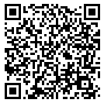
«Развитие здравоохранения в Курской области»
Государственные программы Курской области
Цель: обеспечение доступности медицинской помощи и повышение эффективности медицинских услуг, объемы, виды и качество которых должны соответствовать уровню заболеваемости и потребностям населения Курской области
Объем финансирования млн. рублей
2020 год (факт) | 2021год (план) | 2022 год (план) | 2023 год (план) | 2024 год (план)
14 799,8 | 19 931,7 | 14 798,5 | 13 977,4 | 16 011,6
№ п/п | Наименование показателя (индикатора) | Единицы измерения | 2020 год (факт) | 2021 год | 2022 год | 2023 год | 2024 год
1 | смертность от всех причин | на 1000 населения | 17,2 | 13,2 | 12,6 | 12,1 | 11,7
2 | потребление алкогольной продукции (в перерасчете на абсолютный алкоголь) | литров на душу населения | 4,8 | 10,0 | 9,3 | 8,6 | 8,0
3 | распространенность потребления табака среди взрослого населения | проценты | 25,0 | 25,0 | 24,7 | 24,3 | 24,0
4 | зарегистрировано больных с диагнозом, установленным впервые в жизни, - активный туберкулез | коэффициент (на 100 тыс. населения) | 22,4 | 36,0 | 35,8 | 35,5 | 35,0
5 | обеспеченность врачами | на 10 тыс. населения | 42,3 | 42,9 | 43,7 | 44,5 | 45,0
6 | ожидаемая продолжительность жизни при рождении | лет | 70,5 | 72,8 | 73,1 | 73,5 | 74,0
ЗАДАЧИ ПРОГРАММЫ:
обеспечение приоритета профилактики в сфере охраны здоровья и развития первичной медико-санитарной помощи;
повышение эффективности оказания специализированной (включая высокотехнологичную) медицинской помощи, скорой (в том числе скорой специализированной) медицинской помощи, медицинской эвакуации;
развитие и внедрение инновационных методов диагностики, профилактики и лечения, а также основ персонализированной медицины;
повышение эффективности службы родовспоможения и детства;
развитие медицинской реабилитации населения, в том числе детей;
обеспечение системы здравоохранения высококвалифицированными и мотивированными кадрами;
повышение эффективности и прозрачности контрольно-надзорных функций в сфере охраны здоровья;
обеспечение системности организации охраны здоровья;
укрепление материально-технической базы учреждений здравоохранения;
развитие информационных технологий в здравоохранении;
развитие паллиативной медицинской помощи;
оптимизация сети лечебных учреждений
Бюджет Курской области на 2022-2024 годы
32

Slide 33

«Развитие здравоохранения в Курской области»
Государственные программы Курской области
Меры социальной поддержки
отдельных категорий граждан
в 2022 году [1]
Наименование | Расходы областного бюджета, тыс. рублей | Число получателей | Размер выплаты, рубли
Работники областных государственных учреждений и пенсионеры
единовременные компенсационные выплаты врачам, прибывшим (переехавшим) на работу в сельские населенные пункты, либо рабочие поселки, либо поселки городского типа, либо города с населением до 50 тыс. человек | 7 000,00 | 7 | 1 000 000,0
 | 22 500,00 | 15 | 1 500 000,0
единовременные компенсационные выплаты фельдшерам, прибывшим (переехавшим) на работу в сельские населенные пункты, либо рабочие поселки, либо поселки городского типа, либо города с населением до 50 тыс. человек | 2 500,00 | 5 | 500 000,0
 | 12 750,00 | 17 | 750 000,0
социальная поддержка отдельным категориям граждан по оплате жилого помещения и коммунальных услуг (работники здравоохранения) | 104 986,735 | 4 484 | размер ежемесячной компенсации на оплату жилых помещений и коммунальных услуг определяется в соответствии с Законом Курской области от 23.12.2005 №100-ЗКО «О предоставлении социальной поддержки отдельным категориям граждан по оплате жилого помещения и коммунальных услуг» (с изменениями и дополнениями)
организация льготного зубопротезирования пожилым людям | 3 950,00 | 270 | размер выплаты определяется индивидуально в виде возмещения затрат по изготовлению и ремонту зубных протезов (за исключением изготовления и ремонта зубных протезов из драгоценных металлов, металлокерамических и других дорогостоящих материалов, приравненных по стоимости к драгоценным металлам) в размере 50 %
Бюджет Курской области на 2022-2024 годы
33

Slide 34

«Развитие здравоохранения в Курской области»
Государственные программы Курской области
Меры социальной поддержки отдельных категорий граждан
в 2022 году [2]
Наименование | Расходы областного бюджета, тыс. рублей | Число получателей | Размер выплаты, рубли
Прочие категории граждан
возмещение затрат на уплату процентов по кредитам и займам, полученным в российских кредитных организациях и ипотечных агентствах на приобретение и строительство жилья (работники здравоохранения) | 5 305,737 | 57 | затраты возмещаются заемщикам в размере ставки рефинансирования (учетной ставки) Центрального Банка Российской Федерации, действующей на дату предоставления кредита (займа), увеличенной на 3 пункта, ежемесячно при условии своевременной уплаты заемщиком процентов, начисленных в соответствии с кредитным договором (договором займа), заключенным с кредитной организацией
материальное обеспечение детей-сирот и детей, оставшихся без попечения родителей, лиц из числа детей-сирот и детей, оставшихся без попечения родителей, обучающихся и воспитывающихся в областных государственных образовательных учреждениях всех типов и видов, лечебно-профилактических учреждениях, учреждениях социального обслуживания Курской области | 57,600 | 48 | размер выплаты определяется исходя их норм материального обеспечения, установленных Постановлением Администрации курской области от 25.01.2006 № 6 «Об установлении норм материального обеспечения детей сирот и детей, оставшихся без попечения родителей, лиц из числа детей сирот и детей, оставшихся без попечения родителей, обучающихся и воспитывающихся в областных государственных образовательных организациях, медицинских организациях, организациях, оказывающих социальные услуги, организациях социального обслуживания, осуществляющих образовательную деятельность» (с изменениями и дополнениями) в зависимости от возраста и пола детей
выплаты социального пособия на погребение и оказание услуг по погребению согласно гарантированному перечню этих услуг в рамках полномочий Курской области (комитет здравоохранения Курской области) | 494,723 | 77 | размер выплаты установлен Постановлением Администрации г. Курска от 10 февраля 2021 г. № 82 «Об утверждении размера стоимости услуг, предоставляемых согласно гарантированному перечню услуг по погребению МУП «Спецтрест города Курска» – 6 424,98 рублей
меры социальной поддержки в период обучения граждан, заключивших договор о целевом обучении | 3 995,000 | 799 | Ежегодные денежные выплаты в период обучения граждан, заключивших договор о целевом обучении: - 5000,00 рублей - студентам, ординаторам, обучающимся по очной форме обучения; - 2000,00 рублей - студентам, обучающимся по очно-заочной и заочной формам обучения
Бюджет Курской области на 2022-2024 годы
34

Slide 35

«Развитие здравоохранения в Курской области»
Государственные программы Курской области
Меры социальной поддержки
отдельных категорий граждан
в 2022 году [3]
Наименование | Расходы областного бюджета, тыс. рублей | Число получателей | Размер выплаты, рубли
обеспечение бесплатными лекарственными средствами и изделиями медицинского назначения отдельных групп населения, предусмотренных действующим законодательством при амбулаторном лечении | 1 170 141,167 | 84 565 | х
иные межбюджетные трансферты на реализацию отдельных полномочий в области лекарственного обеспечения | 101 646,200 | 27 112 | х
субвенции на оказание отдельным категориям граждан социальной услуги по обеспечению лекарственными препаратами для медицинского применения по рецептам на лекарственные препараты, медицинскими изделиями по рецептам на медицинские изделия, а также специализированными продуктами лечебного питания для детей-инвалидов | 289 026,500 | 27 112 | х
Бюджет Курской области на 2022-2024 годы
35

Slide 36

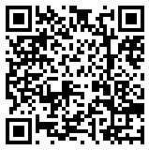
«Развитие образования в Курской области»
Государственные программы Курской области
Цели:
обеспечение высокого качества российского образования в соответствии с меняющимися запросами населения и перспективными задачами развития российского общества и экономики;
создание в Курской области новых мест в общеобразовательных организациях в соответствии с прогнозируемой потребностью и современными требованиями к условиям обучения (с 01.01.2018 – в рамках государственной программы Курской области «Создание новых мест в общеобразовательных организациях Курской области в соответствии с прогнозируемой потребностью и современными условиями обучения»)
№ п/п | Наименование основного показателя (индикатора) | Единицы измерения | 2020 год (факт) | 2021 год | 2022 год | 2023 год | 2024 год
1 | удельный вес численности населения в возрасте 5 - 18 лет, охваченного общим и профессиональным образованием, в общей численности населения в возрасте 5 - 18 лет | проценты | 99,4 | 99,4 | 99,4 | 99,4 | 99,4
2 | доступность дошкольного образования (отношение численности детей в возрасте от 3 до 7 лет, получающих дошкольное образование в текущем году, к сумме численности детей в возрасте от 3 до 7 лет, получающих дошкольное образование в текущем году, и численности детей в возрасте от 3 до 7 лет, находящихся в очереди на получение в текущем году дошкольного образования) | проценты | 100 | 100 | 100 | 100 | 100
3 | удельный вес численности обучающихся в государственных и муниципальных общеобразовательных организациях, которым предоставлена возможность обучаться в соответствии с основными современными требованиями (с учетом федеральных государственных образовательных стандартов), в общей численности обучающихся государственных и муниципальных общеобразовательных организаций | проценты | 100 | 100 | 100 | 100 | 100
4 | удельный вес численности выпускников профессиональных образовательных организаций очной формы обучения, трудоустроившихся в течение одного года после окончания обучения по полученной специальности (профессии), в общей их численности | проценты | 60 | 62 | 64 | 66 | 68
5 | удельный вес численности обучающихся, занимающихся в одну смену, в общей численности обучающихся в общеобразовательных организациях, в том числе обучающихся по программам начального общего, основного общего, среднего общего образования | проценты | 91,91 | 92,10 | 97,00 | 99,00 | 100,00
ЗАДАЧИ ПРОГРАММЫ:
развитие инфраструктуры и организационно-экономических механизмов, обеспечивающих максимально равную доступность услуг дошкольного, общего, дополнительного образования детей;
модернизация образовательных программ в системах дошкольного, общего и дополнительного образования детей, направленная на достижение современного качества учебных результатов и результатов социализации;
обеспечение глобальной конкурентоспособности российского образования, вхождение Российской Федерации в число 10 ведущих стран мира по качеству общего образования;
существенное увеличение вклада профессионального образования в социально-экономическую модернизацию Курской области, ориентация на востребованность экономикой и обществом каждого обучающегося;
создание современной системы оценки качества образования на основе принципов открытости, объективности, прозрачности, общественно-профессионального участия;
обеспечение односменного режима обучения в 1 – 11-х (12-х) классах общеобразовательных организаций (с 01.01.2018 – в рамках государственной программы Курской области «Создание новых мест в общеобразовательных организациях Курской области в соответствии с прогнозируемой потребностью и современными условиями обучения»)
Объем финансирования млн. рублей
2020 год (факт) | 2021 год (план) | 2022 год (план) | 2023 год (план) | 2024 год (план)
16 751,3 | 20 931,3 | 20 853,1 | 20 824,3 | 20 360,8
Бюджет Курской области на 2022-2024 годы
36

Slide 37

«Развитие образования в Курской области»
Государственные программы Курской области
Меры социальной поддержки учащихся и студентов
в 2022 году [1]
Наименование | Расходы областного бюджета, тыс. рублей | Число получателей | Размер выплаты, рубли
государственная академическая стипендия и (или) государственная социальная стипендия студентам, государственная стипендия аспирантам, обучающимся по очной форме обучения за счет средств областного бюджета; стипендия обучающимся по программам профессиональной подготовки по профессиям рабочих, должностям служащих в профессиональных образовательных организациях Курской области за счет средств областного бюджета; материальная поддержка нуждающимся студентам, обучающимся по программам среднего профессионального образования; единовременная материальная помощь и ежегодное пособие студентам и аспирантам, обучающимся по образовательным программам высшего образования в соответствии с законодательством Курской области | 104 312,8 | 15 952 | государственная академическая стипендия обучающимся по очной форме обучения по программам профессиональной подготовки по профессиям рабочих, должностям служащих; студентам, обучающимся по очной форме обучения по образовательным программам среднего профессионального образования (программы подготовки квалифицированных рабочих, служащих, программы подготовки специалистов среднего звена) - 396 рублей в месяц при отсутствии по итогам промежуточной аттестации оценки «удовлетворительно» и отсутствии академической задолженности; государственная академическая стипендия студентам, обучающимся по очной форме обучения по образовательным программам высшего образования (программы бакалавриата, программы специалитета, программы магистратуры) - 1 127 рублей в месяц при отсутствии по итогам промежуточной аттестации оценки «удовлетворительно» и отсутствии академической задолженности; государственная стипендия аспирантам, обучающимся по очной форме обучения по образовательным программам высшего образования (программы подготовки научно-педагогических кадров) - 1 877 рублей в месяц при отсутствии по итогам промежуточной аттестации оценки «удовлетворительно» и отсутствии академической задолженности; размер государственной социальной стипендии категориям обучающихся, установленных Федеральным законом от 29.12.2013 № 273-ФЗ «Об образовании в Российской Федерации» (с изменениями и дополнениями), - не менее полуторакратного размера государственной академической стипендии, установленного по каждому уровню профессионального образования и категориям обучающихся; размер и порядок оказания материальной поддержки студентам, обучающимся по программам подготовки специалистов среднего звена, определяется в соответствии с федеральным законодательством локальными нормативными актами профессиональных образовательных организаций, принимаемыми с учетом мнения советов обучающихся и представительных органов обучающихся; размеры и порядок оказания единовременной материальной помощи и выплаты ежегодного пособия студентам и аспирантам государственной образовательной организации высшего образования Курской области определяется в соответствии с федеральным законодательством локальными нормативными актами образовательной организации высшего образования, принимаемыми с учетом мнения совета обучающихся и представительного органа обучающихся
Бюджет Курской области на 2022-2024 годы
37

Slide 38

«Развитие образования в Курской области»
Государственные программы Курской области
Меры социальной поддержки учащихся и студентов
в 2022 году [2]
Наименование | Расходы областного бюджета, тыс. рублей | Число получателей | Размер выплаты, рубли
именные стипендии Губернатора Курской области для обучающихся общеобразовательных организаций области, добившихся успехов в учебной деятельности, научной (научно-исследовательской) деятельности и ставших победителями и призерами международных олимпиад школьников, победителями и призерами заключительного этапа всероссийской олимпиады школьников, победителями регионального этапа всероссийской олимпиады школьников, победителями областной олимпиады школьников | 705,6 | 44 | размер именной стипендии определяется в соответствии с постановлением Губернатора Курской области от 10.10.1997 № 1011 «О развитии системы работы с одаренными детьми» (с изменениями и дополнениями)
специальные стипендии Губернатора Курской области для обучающихся организаций дополнительного образования, добившихся успехов в творческой деятельности, физкультурно-спортивной деятельности и ставших победителями или лауреатами международных и всероссийских соревнований, смотров, конкурсов по видам деятельности в соответствии с Перечнем олимпиад и иных интеллектуальных и (или) творческих конкурсов, мероприятий, направленных на развитие интеллектуальных и творческих способностей, способностей к занятиям физической культурой и спортом, интереса к научной (научно-исследовательской), инженерно-технической, изобретательской, творческой, физкультурно-спортивной деятельности, а также на пропаганду научных знаний, творческих и спортивных достижений, утверждаемым ежегодно Минпросвещения Российской Федерации | 86,4 | 2 | размер специальной стипендии определяется в соответствии с постановлением Губернатора Курской области от 10.10.1997 № 1011 «О развитии системы работы с одаренными детьми» (с изменениями и дополнениями)
денежные премии обучающимся 11-х классов общеобразовательных организаций, ставшим победителями и призерами международных олимпиад школьников, победителями и призерами заключительного этапа всероссийской олимпиады школьников, победителями и призерами регионального этапа всероссийской олимпиады школьников и областной олимпиады школьников, обучающимся общеобразовательных организаций, ставшим призерами регионального этапа всероссийской олимпиады школьников и областной олимпиады школьников, обучающимся организаций дополнительного образования и общеобразовательных организаций, являющимся обучающимися 11-х классов общеобразовательных организаций, ставшим победителями или лауреатами и призерами международных и всероссийских соревнований, смотров, конкурсов по видам деятельности в соответствии с Перечнем олимпиад и иных интеллектуальных и (или) творческих конкурсов, мероприятий, направленных на развитие интеллектуальных и творческих способностей, способностей к занятиям физической культурой и спортом, интереса к научной (научно-исследовательской), инженерно-технической, изобретательской, творческой, физкультурно-спортивной деятельности, а также на пропаганду научных знаний, творческих и спортивных достижений, утверждаемым ежегодно Минпросвещения Российской Федерации, иных социально значимых всероссийских и международных мероприятий, проводимых в сфере дополнительного образования детей, обучающимся организаций дополнительного образования, ставшим призерами международных и всероссийских соревнований, смотров, конкурсов по видам деятельности в соответствии с Перечнем олимпиад и иных интеллектуальных и (или) творческих конкурсов, мероприятий, направленных на развитие интеллектуальных и творческих способностей, способностей к занятиям физической культурой и спортом, интереса к научной (научно-исследовательской), инженерно-технической, изобретательской, творческой, физкультурно-спортивной деятельности, а также на пропаганду научных знаний, творческих и спортивных достижений, утверждаемым ежегодно Минпросвещения Российской Федерации, иных социально значимых всероссийских и международных мероприятий, проводимых в сфере дополнительного образования детей | 856,0 | 324 | размер денежной премии определяется в соответствии с постановлением Губернатора Курской области от 10.10.1997 № 1011 «О развитии системы работы с одаренными детьми» (с изменениями и дополнениями)
Бюджет Курской области на 2022-2024 годы
38

Slide 39

«Развитие образования в Курской области»
Государственные программы Курской области
Меры социальной поддержки учащихся и студентов
в 2022 году [3]
Наименование | Расходы областного бюджета, тыс. рублей | Число получателей | Размер выплаты, рубли
именная стипендия Губернатора Курской области для студентов и аспирантов очной формы обучения, обучающихся в образовательных организациях высшего образования, расположенных на территории Курской области | 330,0 | 10 | для аспирантов - 4 именные стипендии в размере 4 500 рублей в месяц каждая; для студентов - 6 именных стипендий в размере 2 500 рублей в месяц каждая (на один учебный год - с 1 сентября по 30 июня)
именная стипендия Губернатора Курской области для студентов, слушателей, курсантов, аспирантов и адъюнктов – жителей Курской области, обучающихся в образовательных организациях высшего образования МЧС России | 50,0 | 2 | 2 именные стипендии в размере 2 500 рублей в месяц каждая (на один учебный год – с 1 сентября по 30 июня)
специальные стипендии Губернатора Курской области для обучающихся отделений дополнительного образования профессиональных образовательных организаций сферы культуры и искусства Курской области, организаций дополнительного образования сферы культуры и искусства Курской области, которым до 31 мая (включительно) предыдущего года исполнилось 12 лет и которые добились успехов в творческой деятельности и стали победителями (обладателями Гран-при и лауреатами I степени) не менее трех международных (межнациональных), всероссийских (российских), межрегиональных (областных, зональных) конкурсов, олимпиад, конкурсов-фестивалей молодых исполнителей по видам искусства классического и народного направлений, организованных органами исполнительной власти в области культуры, благотворительными фондами, образовательными организациями высшего образования сферы культуры и искусства (консерватория, академия, институт), профессиональными образовательными организациями сферы культуры и искусства (колледж, техникум) | 2 160,0 | 535 | размер специальной стипендии определяется в соответствии с постановлением Губернатора Курской области от 10.10.1997 № 1011 «О развитии системы работы с одаренными детьми» (с изменениями и дополнениями)
денежные премии обучающимся отделений дополнительного образования профессиональных образовательных организаций сферы культуры и искусства Курской области, организаций дополнительного образования сферы культуры и искусства Курской области, добившимся успехов в творческой деятельности, ставшим победителями (обладателями Гран-при и лауреатами I степени) не менее трех международных (межнациональных), всероссийских (российских), межрегиональных (областных, зональных) конкурсов, конкурсов-фестивалей молодых исполнителей по видам искусства эстрадного направления; обучающимся отделений дополнительного образования профессиональных образовательных организаций сферы культуры и искусства Курской области, организаций дополнительного образования сферы культуры и искусства Курской области, которым до 31 мая (включительно) предыдущего года не исполнилось 12 лет и которые добились успехов в творческой деятельности и стали победителями (обладателями Гран-при и лауреатами I степени) не менее трех международных (межнациональных), всероссийских (российских), межрегиональных (областных, зональных) конкурсов, олимпиад, конкурсов-фестивалей молодых исполнителей по видам искусства классического и народного направлений, организованных органами исполнительной власти в области культуры, образовательными организациями высшего образования сферы культуры и искусства (консерватория, академия, институт), профессиональными образовательными организациями сферы культуры и искусства (колледж, техникум) | 150,0 | 60 | размер денежной премии определяется в соответствии с постановлением Губернатора Курской области от 10.10.1997 № 1011 «О развитии системы работы с одаренными детьми» (с изменениями и дополнениями)
Бюджет Курской области на 2022-2024 годы
39

Slide 40

«Развитие образования в Курской области»
Государственные программы Курской области
Меры социальной поддержки учащихся и студентов
в 2022 году [4]
Наименование | Расходы областного бюджета, тыс. рублей | Число получателей | Размер выплаты, рубли
именная стипендия Губернатора Курской области «Надежда Курского края» для студентов профессиональных образовательных организаций культуры и искусства Курской области | 120,0 | 6 | 2 000 рублей в месяц каждая (на один учебный год - с 1 сентября по 30 июня)
специальная стипендия Губернатора Курской области имени Г.В. Свиридова для обучающихся профессиональных образовательных организаций сферы культуры и искусства Курской области | 60,0 | 3 | 2 000 рублей в месяц каждая (на один учебный год - с 1 сентября по 30 июня)
меры социальной поддержки в период обучения граждан, заключивших договор о целевом обучении | 91,0 | 23 | ежегодные денежные выплаты в период обучения граждан, заключивших договор о целевом обучении: - 5 000 рублей - студентам, ординаторам, обучающимся по очной форме обучения; 2 000 рублей - студентам, обучающимся по очно-заочной и заочной формам обучения
меры поддержки (материального стимулирования) в период обучения граждан, заключивших договор о целевом обучении | 473,0 | 106 | ежегодные денежные выплаты в период обучения граждан, заключивших договор о целевом обучении: - 5 000 рублей - студентам, ординаторам, обучающимся по очной форме обучения; 2 000 рублей - студентам, обучающимся по очно-заочной и заочной формам обучения
Бюджет Курской области на 2022-2024 годы
40

Slide 41

«Развитие образования в Курской области»
Государственные программы Курской области
Меры социальной поддержки педагогических работников
в 2022 году
Наименование | Расходы областного бюджета, тыс. рублей | Число получателей | Размер выплаты, рубли
денежное поощрение лучшим учителям образовательных организаций, реализующих образовательные программы начального общего, основного общего и среднего общего образования, расположенных на территории Курской области | 200,0 | 8 | 25 000,0 рублей единовременно
единовременные компенсационные выплаты учителям, прибывшим (переехавшим) на работу в сельские населенные пункты, либо рабочие поселки, либо поселки городского типа, либо города с населением до 50 тысяч человек | 5 000,0 | 5 | 1 000 000,0 рублей единовременно
денежная компенсация стоимости проезда к месту работы и обратно педагогическим работникам, осуществляющим педагогическую деятельность в образовательных организациях, расположенных в сельских населенных пунктах | 3 618,9 | 2 201 | затраты возмещаются ежемесячно в размере стоимости проезда к месту работы и обратно
единовременное пособие в размере 6 должностных окладов (ставок) выпускникам профессиональных образовательных организаций и (или) образовательных организаций высшего образования, прибывшим на работу в образовательные организации, расположенные в сельских населенных пунктах | 580,4 | 75 | пособие выплачивается единовременно в размере 6 должностных окладов (ставок)
денежные премии учителям общеобразовательных организаций, педагогам и тренерам-преподавателям организаций дополнительного образования, подготовившим победителей и призеров международных олимпиад школьников, победителей и призеров заключительного этапа всероссийской олимпиады школьников, победителей и призеров регионального этапа всероссийской олимпиады школьников, победителей и призеров областной олимпиады школьников, победителей или лауреатов, призеров международных и всероссийских соревнований, смотров, конкурсов по видам деятельности в соответствии с Перечнем олимпиад и иных интеллектуальных и (или) творческих конкурсов, мероприятий, направленных на развитие интеллектуальных и творческих способностей, способностей к занятиям физической культурой и спортом, интереса к научной (научно-исследовательской), инженерно-технической, изобретательской, творческой, физкультурно-спортивной деятельности, а также на пропаганду научных знаний, творческих и спортивных достижений, утверждаемым ежегодно Минпросвещения Российской Федерации, победителей и призеров иных социально значимых всероссийских и международных мероприятий, проводимых в сфере дополнительного образования детей | 1 379,9 | 276 | размер денежной премии определяется в соответствии с постановлением Губернатора Курской области от 10.10.1997 № 1011 «О развитии системы работы с одаренными детьми» (с изменениями и дополнениями)
денежные премии преподавателям организаций дополнительного образования сферы культуры и искусства Курской области, отделений дополнительного образования профессиональных образовательных организаций сферы культуры и искусства Курской области, подготовившим победителей (обладателей Гран-при и лауреатов I степени) не менее трех международных (межнациональных), всероссийских (российских), межрегиональных (областных, зональных) конкурсов, конкурсов-фестивалей молодых исполнителей по видам искусства классического и народного направлений, организованных органами исполнительной власти в области культуры, образовательными организациями высшего образования сферы культуры и искусства (консерватория, академия, институт), профессиональными образовательными организациями сферы культуры и искусства (колледж, техникум), эстрадного направления | 450,0 | 180 | размер денежной премии определяется в соответствии с постановлением Губернатора Курской области от 10.10.1997 № 1011 «О развитии системы работы с одаренными детьми» (с изменениями и дополнениями)
Бюджет Курской области на 2022-2024 годы
41

Slide 42

«Развитие образования в Курской области»
Государственные программы Курской области
Меры социальной поддержки отдельных категорий граждан
в 2022 году
Наименование | Расходы областного бюджета, тыс. рублей | Число получателей | Размер выплаты, рубли
Работники областных государственных учреждений и пенсионеры
социальная поддержка отдельным категориям граждан по оплате жилого помещения и коммунальных услуг (работники областных образовательных организаций) | 28 574,2 | 889 | размер ежемесячной компенсации расходов на оплату жилых помещений и коммунальных услуг определяется в соответствии с Законом Курской области от 23.12.2005 № 100-ЗКО «О предоставлении социальной поддержки отдельным категориям граждан по оплате жилого помещения и коммунальных услуг» (с изменениями и дополнениями)
Прочие категории граждан
материальное обеспечение детей-сирот и детей, оставшихся без попечения родителей, лиц из числа детей-сирот и детей, оставшихся без попечения родителей, обучающихся и воспитывающихся в областных государственных организациях, осуществляющих образовательную деятельность, медицинских организациях, организациях, оказывающих социальные услуги, организациях социального обслуживания, осуществляющих образовательную деятельность | 137 771,3 | 903 | размер выплаты определяется исходя из норм материального обеспечения, установленных постановлением Администрации Курской области от 25.01.2006 № 6 «Об установлении норм материального обеспечения детей-сирот и детей, оставшихся без попечения родителей, лиц из числа детей-сирот и детей, оставшихся без попечения родителей, обучающихся и воспитывающихся в областных государственных организациях, осуществляющих образовательную деятельность, медицинских организациях, организациях, оказывающих социальные услуги, организациях социального обслуживания, осуществляющих образовательную деятельность» (с изменениями и дополнениями) в зависимости от возраста и пола детей
возмещение работникам образовательных организаций, признанным в установленном порядке нуждающимися в получении жилья или улучшении жилищных условий, затрат на уплату процентов по кредитам и займам, полученным в российских кредитных организациях или иных организациях, имеющих право выдавать гражданам кредиты (займы) на приобретение или строительство жилья (субсидия муниципальным образованиям) | 1 343,6 | 151 | затраты возмещаются заемщикам в размере ставки рефинансирования (учетной ставки) Центрального банка Российской Федерации, действующей на дату предоставления кредита, увеличенной на 3 пункта, но не более процентной ставки по кредиту, ежемесячно при условии своевременной уплаты заемщиком процентов, начисленных в соответствии с кредитным договором, заключенным с кредитной организацией
возмещение затрат на уплату процентов по кредитам и займам, полученным в российских кредитных организациях и ипотечных агентствах на приобретение и строительство жилья (работники образования) | 4 176,9 | 202 | затраты возмещаются заемщикам в размере ставки рефинансирования (учетной ставки) Центрального банка Российской Федерации, действующей на дату предоставления кредита, увеличенной на 3 пункта, но не более процентной ставки по кредиту, ежемесячно при условии своевременной уплаты заемщиком процентов, начисленных в соответствии с кредитным договором, заключенным с кредитной организацией
предоставление компенсации расходов на оплату жилых помещений, отопления и освещения работникам муниципальных образовательных организаций (субвенция муниципальным образованиям) | 369 014,1 | 12 188 | размер ежемесячной компенсации расходов на оплату жилых помещений, отопления и освещения определяется в соответствии с Законом Курской области от 23.12.2005 № 100-ЗКО «О предоставлении социальной поддержки отдельным категориям граждан по оплате жилого помещения и коммунальных услуг» (с изменениями и дополнениями)
выплата компенсации части родительской платы за присмотр и уход за детьми, посещающими образовательные организации, реализующие образовательные программы дошкольного образования | 267 947,6 | 36 659 | ежемесячная компенсация одному из родителей (законных представителей), внесших родительскую плату за присмотр и уход за детьми в соответствующей образовательной организации, в размере не менее 20 процентов среднего размера родительской платы за присмотр и уход за детьми в государственных и муниципальных образовательных организациях, реализующих образовательную программу дошкольного образования, находящихся на территории Курской области, на первого ребенка; не менее 50 процентов размера такой платы на второго ребенка; не менее 70 процентов размера такой платы на третьего ребенка и последующих детей
Бюджет Курской области на 2022-2024 годы
42

Slide 43


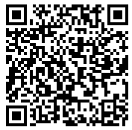
«Социальная поддержка граждан в Курской области»
Государственные программы Курской области
Цели:
рост благосостояния граждан - получателей мер социальной поддержки;
повышение доступности социального обслуживания населения;
улучшение демографической ситуации
№ п/п | Наименование основного показателя (индикатора) | Единицы измерения | 2020 год (факт) | 2021 год | 2022 год | 2023 год | 2024 год
1 | доля граждан, получивших социальные услуги в учреждениях социального обслуживания населения, в общем числе граждан, обратившихся за получением социальных услуг в учреждения социального обслуживания населения | проценты | 100 | 100 | 100 | 100 | 100
2 | доля граждан, получивших социальную поддержку и государственные социальные гарантии, в общей численности граждан, имеющих право на их получение и обратившихся за их получением | проценты | 100 | 100 | 100 | 100 | 100
ЗАДАЧИ ПРОГРАММЫ:
выполнение обязательств государства по социальной поддержке граждан;
обеспечение потребностей граждан пожилого возраста, инвалидов, семей и детей в социальном обслуживании;
развитие и укрепление института семьи;
создание благоприятных условий для жизнедеятельности семьи, рождения детей;
профилактика семейного и детского неблагополучия;
повышение роли сектора негосударственных некоммерческих организаций в предоставлении социальных услуг
Объем финансирования млн. рублей
2020 год (факт) | 2021 год (план) | 2022 год (план) | 2023 год (план) | 2024 год (план)
10 781,7 | 13 619,0 | 12 939,3 | 13 060,3 | 13 056,3
Бюджет Курской области на 2022-2024 годы
43

Slide 44


«Социальная поддержка граждан в Курской области»
Государственные программы Курской области
Меры социальной поддержки
отдельных категорий граждан
в 2022 году [1]
Наименование | Расходы областного бюджета, тыс. рублей | Число получателей | Размер выплаты, рубли
Работники областных государственных учреждений и пенсионеры
выплата пенсий за выслугу лет и доплат к пенсиям государственных гражданских служащих Курской области | 141 957,36 | 893 | размер доплаты за выслугу лет определяется в соответствии с Законом Курской области от 01.02.2017 № 1-ЗКО «О пенсионном обеспечении лиц, замещавших должности государственной гражданской службы Курской области» (с изменениями и дополнениями)
предоставление работникам областных учреждений мер социальной поддержки по оплате жилого помещения и коммунальных услуг | 15 057,5 | 1 602 | размер ежемесячной компенсации расходов на оплату жилых помещений и коммунальных услуг определяется в соответствии с Законом Курской области от 23.12.2005 № 100-ЗКО «О предоставлении социальной поддержки отдельным категориям граждан по оплате жилого помещения и коммунальных услуг» (с изменениями и дополнениями)
Учащиеся и студенты
ежемесячное пособие малоимущим семьям, имеющим детей, у которых оба родителя являются студентами (обучающимися), и студентам (обучающимся), являющимся одинокими родителями | 3 736,80 | 100 | 3 000,0
материальное обеспечение детей-сирот и детей, оставшихся без попечения родителей, лиц из числа детей-сирот и детей, оставшихся без попечения родителей, обучающихся и воспитывающихся в областных государственных организациях, осуществляющих образовательную деятельность, медицинских организациях, организациях, оказывающих социальные услуги, организациях социального обслуживания, осуществляющих образовательную деятельность | 2 576,53 | 24 | размер выплаты определяется исходя из норм материального обеспечения, установленных постановлением Администрации Курской области от 25.01.2006 № 6 «Об установлении норм материального обеспечения детей-сирот и детей, оставшихся без попечения родителей, лиц из числа детей-сирот и детей, оставшихся без попечения родителей, обучающихся и воспитывающихся в областных государственных образовательных организациях, медицинских организациях, организациях, оказывающих социальные услуги» (с изменениями и дополнениями) в зависимости от возраста и пола детей
Бюджет Курской области на 2022-2024 годы
44

Slide 45

«Социальная поддержка граждан в Курской области»
Государственные программы Курской области
Меры социальной поддержки
отдельных категорий граждан
в 2022 году [2]
Наименование | Расходы областного бюджета, тыс. рублей | Число получателей | Размер выплаты, рубли
Инвалиды и семьи с детьми-инвалидами
ежемесячная компенсация лицам, проходившим службу по призыву, ставшим инвалидами вследствие военной травмы | 4 615,8 | 74 | размер ежемесячной денежной компенсации лицам, проходившим службу по призыву, ставшим инвалидами вследствие военной травмы определяется в соответствии с Законом Курской области от 29.12.2003 № 64-ЗКО «Об установлении ежемесячной денежной компенсации лицам, проходившим службу по призыву, ставшим инвалидами вследствие военной травмы»
Бюджет Курской области на 2022-2024 годы
45

Slide 46

«Социальная поддержка граждан в Курской области»
Государственные программы Курской области
Меры социальной поддержки отдельных категорий граждан
в 2022 году [3]
Наименование | Расходы областного бюджета, тыс. рублей | Число получателей | Размер выплаты, рубли
Охрана семьи и детства
меры социальной поддержки многодетным семьям (компенсационная выплата) | 42 590,70 | 4 394 | компенсационные выплаты в связи с расходами по оплате жилого помещения и коммунальных услуг устанавливается в расчете на всех членов многодетных семей в размере: 30 процентов - для семей, имеющих от 3 до 5 детей в возрасте до 18 лет; 45 процентов - для семей, имеющих от 6 до 8 детей в возрасте до 18 лет; 70 процентов – для семей, имеющих от 9 до 10 детей в возрасте до 18 лет; 100 процентов - для семей, имеющих 11 и более детей в возрасте до 18 лет. Многодетным семьям, проживающим в домах, не имеющих центрального отопления, компенсация расходов на приобретение твердого топлива в пределах норм, установленных для продажи населению, и оплату транспортных услуг для доставки этого топлива устанавливается в размере 100 процентов произведенных расходов
ежемесячное пособие на ребенка | 81 551,79 | 24 880 | размер ежемесячного пособия на ребенка увеличивается: на 100 процентов на детей одиноких матерей; на 50 процентов на детей, родители которых уклоняются от уплаты алиментов, либо в других случаях, предусмотренных законодательством Российской Федерации, когда взыскание алиментов невозможно, а также на детей военнослужащих, проходящих службу по призыву
ежемесячная денежная выплата семьям при рождении третьего и каждого последующего ребенка | 4 140,00 | 115 | 3 000,0
ежемесячное пособие при усыновлении (удочерении) второго, третьего и каждого последующего ребенка до достижения ими возраста трех лет | 240,00 | 8 | при усыновлении (удочерении) второго ребенка – 2 000 рублей, третьего и каждого последующего – 3 000 рублей
ежемесячное пособие при рождении второго ребенка | 315 747,60 | 13 157 | 2 000,0
ежемесячное пособие многодетным семьям, воспитывающим 8 и более детей | 6 357,15 | 62 | 8 544,5
единовременные выплаты при усыновлении (удочерении) ребенка | 680,00 | 34 | 20 000,0
единовременные выплаты семьям при одновременном рождении трех и более детей | 200,00 | 2 | 100 000
реализация Закона Курской области от 16.09.2013 № 94-ЗКО «О здравоохранении в Курской области» | 348,04 | 96 | 314,56
Бюджет Курской области на 2022-2024 годы
46

Slide 47

«Социальная поддержка граждан в Курской области»
Государственные программы Курской области
Меры социальной поддержки отдельных категорий граждан
в 2022 году [4]
Наименование | Расходы областного бюджета, тыс. рублей | Число получателей | Размер выплаты, рубли
областной материнский капитал | 83 948,11 | 280/ 936 | размер выплаты определяются в соответствии с Законом Курской области от 10.12.2008 № 108-ЗКО «О государственной поддержке семей, имеющих детей, в Курской области»
выплата при рождении (усыновлении) первого ребенка | 1 118 587,44 | 8 650 | 10 893
ежемесячная денежная выплата семьям при рождении третьего и каждого последующего ребенка до достижения ими возраста трех лет | 664 560,12 | 5 084 | 10 893
выплата на приобретение наборов для новорожденных детей | 27 000,00 | 10 800 | 2 500
выплата на обеспечение школьной формой либо заменяющего ее комплекта детской одежды для посещения школьных занятий, а также спортивной формой на детей, обучающихся в общеобразовательных организациях | 10 595,00 | 651 | размер выплаты устанавливается Законом Курской области от 10.12.2008 №108-ЗКО «О государственной поддержке семей, имеющих детей, в Курской области»
содержание ребенка в семье опекуна и приемной семье, а также вознаграждение, причитающееся приемному родителю | 433 497,83 | 2 143 | размер выплаты устанавливается Законом Курской области от 21 июня 2006 года № 30-ЗКО «О размере и порядке выплаты денежных средств на содержание ребенка, находящегося под опекой (попечительством)»
 |  | 3 113 | размер выплаты устанавливается Законом Курской области от 23.04.2013 № 35-ЗКО «О вознаграждении, причитающемся приемному родителю, и мерах социальной поддержки, предоставляемых приемной семье, размере денежных средств на содержание ребенка (детей), переданного на воспитание в приемную семью»
предоставление дополнительной меры социальной поддержки в виде единовременной денежной выплаты на проведение ремонта жилых помещений, расположенных на территории Курской области, закрепленных на праве собственности за детьми-сиротами и детьми, оставшимися без попечения родителей, а также лицами из числа детей-сирот и детей, оставшихся без попечения родителей | 5 412,45 | 61 | размер выплаты устанавливается Законом Курской области от 24.11.2011 № 92-ЗКО «О предоставлении дополнительной меры социальной поддержки в виде единовременной денежной выплаты на проведение ремонта жилых помещений, расположенных на территории Курской области, закрепленных на праве собственности за детьми-сиротами и детьми, оставшимися без попечения родителей, а также лицами из числа детей-сирот и детей, оставшихся без попечения родителей»
выплаты денежных средств на содержание усыновленного ребенка | 36 798,84 | 339 | размер выплаты устанавливается Законом Курской области от 17 августа 2012 года № 78-ЗКО «О выплате денежных средств на содержание усыновленного ребенка»
единовременное денежное поощрение за счет средств областного бюджета при награждении орденом «Родительская слава» | 30,0 | 1 | 30 000,0
ежемесячная выплата на детей в возрасте от 3 до 7 лет включительно | 2 436 252,18 | 22 986 | 10 893,00/ 5 446,50/ 8 169,75
Бюджет Курской области на 2022-2024 годы
47

Slide 48
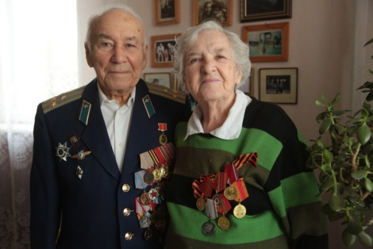
«Социальная поддержка граждан в Курской области»
Государственные программы Курской области
Меры социальной поддержки отдельных категорий граждан
в 2022 году [5]
Наименование | Расходы областного бюджета, тыс. рублей | Число получателей | Размер выплаты, рубли
Прочие категории граждан
дополнительное ежемесячное материальное обеспечение участникам разминирования территории Курской области в 1943-1948 гг. | 201,80 | 8 | 2 189,10
доплата к трудовой пенсии лицам, удостоенным звания «Почётный гражданин Курской области» | 482,46 | 4 | размер меры социальной поддержки и льготы лицам, удостоенным почетных званий Курской области, определяется в соответствии с Законом Курской области от 17.12.2020 № 114-ЗКО «О наградах Курской области»(с изменениями и дополнениями)
ежемесячная денежная выплата гражданам, удостоенным почетных званий Курской области | 27 343,24 | 480
дополнительная ежемесячная компенсация Героям Советского Союза, Героям Российской Федерации и полным кавалерам ордена Славы, Героям Социалистического Труда | 482,14 | 6 | 6 928,53
пособие на погребение лиц, не работавших и не являющихся пенсионерами | 9 540,84 | 1 484/1 | 6 424,98/ 6 173,00
меры социальной поддержки гражданам, имеющим звание «Ветеран труда Курской области» | 511 449,15 | 35 150 | размер меры социальной поддержки ветеранам труда Курской области определяется в соответствии с Законом Курской области от 09.06.2007 № 42-ЗКО «О звании ветеран труда Курской области» (с изменениями и дополнениями)
Бюджет Курской области на 2022-2024 годы
48

Slide 49

«Социальная поддержка граждан в Курской области»
Государственные программы Курской области
Меры социальной поддержки отдельных категорий граждан
в 2022 году [6]
Наименование | Расходы областного бюджета, тыс. рублей | Число получателей | Размер выплаты, рубли
обеспечение мер социальной поддержки реабилитированных лиц и лиц, признанных пострадавшими от политических репрессий | 22 023,30 | 633 | размер меры социальной поддержки реабилитированных лиц и лиц, признанных пострадавшими от политических репрессий, определяется в соответствии с Законом Курской области от 01.12.2004 № 59-ЗКО «О социальной поддержке реабилитированных лиц и лиц, пострадавших от политических репрессий» (с изменениями и дополнениями)
оказание адресной социальной помощи на проведение работ по газификации жилья отдельным категориям граждан | 3 411,78 | 150 | размеры утверждены постановлением Администрации Курской области от 29.03.2013 №172-па «Об утверждении Правил предоставления адресной социальной помощи отдельным категориям граждан на проведение работ по газификации домовладений (квартир)» (с изменениями и дополнениями)
предоставление гражданам субсидий на оплату жилого помещения и коммунальных услуг | 216 227,78 | 13 029 | размер субсидии определяется в соответствии со статьей 159 Жилищного кодекса РФ
обеспечение мер социальной поддержки ветеранов труда и тружеников тыла | 1 354 204,60 | 88 145 | размер меры социальной поддержки ветеранам труда и труженикам тыла, определяется в соответствии с Законом Курской области от 01.12.2004 № 58-ЗКО «О социальной поддержке лиц, проработавших в тылу в период с 22 июня 1941 года по 9 мая 1945 года не менее шести месяцев, исключая период работы на временно оккупированных территориях СССР, либо награжденных орденами или медалями СССР за самоотверженный труд в период Великой Отечественной войны, и ветеранов труда» (с изменениями и дополнениями)
предоставление социальной поддержки отдельным категориям граждан по обеспечению продовольственными товарами | 24 019,30 | 3 352 | 586,58
компенсация расходов на бензин или другие виды топлива, ремонт транспортных средств и на запчасти к ним | 1,67 | 2 | 835,00
Бюджет Курской области на 2022-2024 годы
49

Slide 50
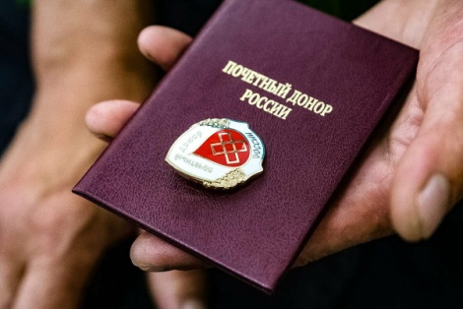
«Социальная поддержка граждан в Курской области»
Государственные программы Курской области
Меры социальной поддержки отдельных категорий граждан
в 2022 году [7]
Наименование | Расходы областного бюджета, тыс. рублей | Число получателей | Размер выплаты, рубли
единовременные денежные выплаты ветеранам и участникам войн и вооруженных конфликтов и их семьям (адресная социальная помощь участникам войны в Афганистане и других вооруженных конфликтах) | 222,30 | 247 | 900,00
протезно-ортопедическая помощь лицам, не являющимся инвалидами, но по медицинским показаниям нуждающимся в этих изделиях | 8 841,70 | 722 | обеспечение лиц, не являющихся инвалидами, но по медицинским показаниям нуждающихся в протезно-ортопедических изделиях в соответствии с Законом Курской области от 06.04.2007 № 22-ЗКО «Об обеспечении протезно-ортопедическими изделиями лиц, не являющихся инвалидами, но по медицинским показаниям нуждающихся в этих изделиях» (с изменениями и дополнениями)
компенсация отдельным категориям граждан оплаты взноса на капитальный ремонт общего имущества в многоквартирном доме | 4 397,85 | 575 | 50 % - одиноко проживающим неработающим собственникам жилых помещений в многоквартирных домах, а также проживающим в составе семьи, состоящей только из совместно проживающих неработающих граждан пенсионного возраста и (или) неработающих инвалидов I и (или) II групп, собственникам жилых помещений в многоквартирных домах, достигшим возраста семидесяти лет; 100 % - одиноко проживающим неработающим собственникам жилых помещений в многоквартирных домах, а также проживающим в составе семьи, состоящей только из совместно проживающих неработающих граждан пенсионного возраста и (или) неработающих инвалидов I и (или) II групп, собственников жилых помещений в многоквартирных домах, достигшим возраста восьмидесяти лет
осуществление ежегодной денежной выплаты лицам, награжденным нагрудным знаком «Почетный донор России» (переданное полномочие РФ) | 98 487,89 | 6 250 | размер выплаты определяется в соответствии с Законом РФ от 20.07.2012 № 125-ФЗ «О донорстве крови и ее компонентов»(с изменениями и дополнениями)
Бюджет Курской области на 2022-2024 годы
50

Slide 51

«Социальная поддержка граждан в Курской области»
Государственные программы Курской области
Меры социальной поддержки отдельных категорий граждан
в 2022 году [8]
Наименование | Расходы областного бюджета, тыс. рублей | Число получателей | Размер выплаты, рубли
выплата государственного единовременного пособия и ежемесячной денежной компенсации гражданам при возникновении поствакцинальных осложнений | 129,10 | 7 | 1 484,24/ 10 000,00/ 30 000,00
оплата жилищно-коммунальных услуг отдельным категориям граждан | 834 278,98 | 117 798 | размер меры социальной поддержки по оплате жилищно-коммунальных услуг определяется в соответствии с Федеральным Законом «О ветеранах», Федеральным Законом «О социальной защите граждан, подвергшихся воздействию радиации вследствие катастрофы на Чернобыльской АЭС», Федеральным Законом «О социальных гарантиях гражданам, подвергшимся радиационному воздействию вследствие ядерных испытаний на Семипалатинском полигоне», от 26 ноября 1998 года № 175-ФЗ «О защите граждан Российской Федерации, подвергшихся воздействию радиации вследствие аварии в 1957 году на производственном объединении «Маяк» и сбросов радиоактивных отходов в реку Теча»
предоставление мер социальной поддержки на реализацию Закона Курской области «О детях войны в Курской области» | 13 822,50 | 9 215 | 1 500,00
Бюджет Курской области на 2022-2024 годы
51

Slide 52

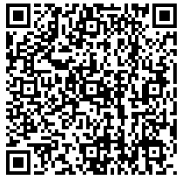
«Обеспечение доступности приоритетных объектов и услуг в приоритетных сферах жизнедеятельности инвалидов и других маломобильных групп населения в Курской области»
Государственные программы Курской области
Цель: повышение уровня доступности приоритетных объектов и услуг в приоритетных сферах жизнедеятельности инвалидов и других маломобильных групп населения
Объем финансирования млн. рублей
2020 год (факт) | 2021 год (план) | 2022 год (план) | 2023 год (план) | 2024 год (план)
27,3 | 27,3 | 32,6 | 5,8 | 5,8
№ п/п | Наименование основного показателя (индикатора) | Единицы измерения | 2020 год (факт) | 2021 год | 2022 год | 2023 год | 2024 год
1 | доля инвалидов, положительно оценивающих уровень доступности приоритетных объектов и услуг в приоритетных сферах жизнедеятельности, в общей численности опрошенных инвалидов в Курской области | проценты | 64,7 | - | 61 | 63 | 65
2 | доля доступных для инвалидов и других маломобильных групп населения приоритетных объектов социальной, транспортной, инженерной инфраструктуры в общем количестве приоритетных объектов в Курской области | проценты | 82 | 82 | 87 | 88 | 90
3 | доля инвалидов, в отношении которых осуществлялись мероприятия по реабилитации и (или) абилитации, в общей численности инвалидов Курской области, имеющих такие рекомендации в индивидуальной программе реабилитации или абилитации (взрослые) | проценты | 71,9 | 72,9 | 73,9 | 74,9 | 75,9
4 | доля инвалидов, в отношении которых осуществлялись мероприятия по реабилитации и (или) абилитации, в общей численности инвалидов Курской области, имеющих такие рекомендации в индивидуальной программе реабилитации или абилитации (дети) | проценты | 74,0 | 74,8 | 75,8 | 76,8 | 77,8
ЗАДАЧИ ПРОГРАММЫ:
формирование условий для просвещенности граждан в вопросах инвалидности и устранения отношенческих барьеров;
оценка состояния доступности приоритетных объектов и услуг и формирование нормативной правовой и методической базы по обеспечению доступности приоритетных объектов и услуг в приоритетных сферах жизнедеятельности инвалидов и других маломобильных групп населения;
формирование условий для беспрепятственного доступа инвалидов и других маломобильных групп населения к приоритетным объектам и услугам в сфере социальной защиты, здравоохранения, культуры, образования, транспорта, информации и связи, физической культуры и спорта;
повышение уровня обеспеченности инвалидов, в том числе детей-инвалидов, реабилитационными и абилитационными услугами, ранней помощью, а также уровня
профессионального развития и занятости, включая содействие занятости, инвалидов,
в том числе детей-инвалидов, в Курской области;
интеграция инвалидов в общество
Бюджет Курской области на 2022-2024 годы
52

Slide 53
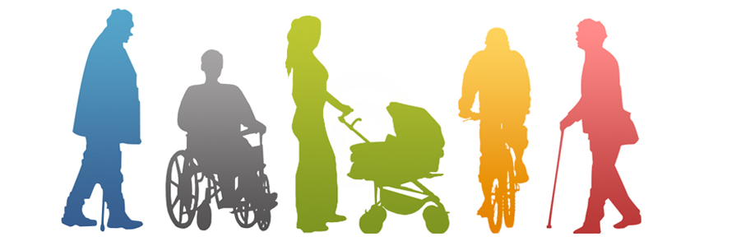
«Обеспечение доступности приоритетных объектов и услуг в приоритетных сферах жизнедеятельности инвалидов и других маломобильных групп населения в Курской области»
Государственные программы Курской области
Меры социальной поддержки отдельных категорий граждан
в 2022 году
Наименование | Расходы областного бюджета, тыс. рублей | Число получателей | Размер выплаты, рубли
Приобретение для инвалидов в соответствии с рекомендациями в индивидуальных программах реабилитации технических средств реабилитации, входящих в перечень технических средств реабилитации, выдаваемых инвалидам | 4 460,00 | 722 | Обеспечение граждан ТСР осуществляется на основании соответствующих рекомендаций в индивидуальной программе реабилитации или абилитации инвалида (ребенка-инвалида), в соответствии с постановлением Администрации Курской области от 10.06.2011 № 237-па «Об обеспечении техническими средствами реабилитации, не входящими в Федеральный перечень реабилитационных мероприятий, технических средств реабилитации и услуг, выдаваемыми инвалидами за счет средств областного бюджета»
Приобретение для детей-инвалидов в соответствии с рекомендациями в индивидуальных программах реабилитации технических средств реабилитации, входящих в перечень технических средств реабилитации, выдаваемых инвалидам
Бюджет Курской области на 2022-2024 годы
53

Slide 54


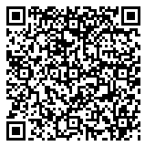
«Обеспечение доступным и комфортным жильем и коммунальными услугами граждан в Курской области»
Государственные программы Курской области
Цели:
повышение доступности жилья и качества жилищного обеспечения населения Курской области, в том числе с учетом исполнения государственных обязательств по обеспечению жильем отдельных категорий граждан в соответствии с федеральным законодательством и законодательством Курской области, обеспечение комфортной среды обитания и жизнедеятельности;
повышение качества и надежности предоставления жилищно-коммунальных услуг населению
№ п/п | Наименование основного показателя (индикатора) | Единицы измерения | 2020 год (факт) | 2021 год | 2022 год | 2023 год | 2024 год
1 | объем жилищного строительства (согласно дополнительному соглашению к соглашению о реализации РП «Жилье») | тыс. кв. м | 512,021 | 597 | 594 | 650 | 683
2 | объем ввода в многоквартирных домах | тыс. кв. м | 188,02 | 196 | 236 | 276 | 316
3 | количество семей граждан, улучшивших жилищные условия, в том числе с использованием средств социальных выплат за счет средств федерального, областного и местных бюджетов | семей | 108 | 149 | 141 | 133 | 150
4 | количество квадратных метров расселенного непригодного для проживания жилищного фонда | тыс. кв. м | - | 4,79 | 6,66 | 8,82 | 14,46
5 | доля капитально отремонтированных многоквартирных домов | проценты | 5,1 | 4,06 | 2,91 | 3,03 | -
6 | доля твердых коммунальных отходов, направленных на обработку (сортировку), в общем объеме образованных твердых коммунальных отходов | проценты | 11,3 | 37,6 | 37,6 | 49,2 | 49,2
ЗАДАЧИ ПРОГРАММЫ:
обеспечение комфортным жильем категорий граждан в соответствии с федеральным законодательством и законодательством Курской области, в том числе гражданам из числа детей-сирот и детей, оставшихся без попечения родителей, предоставление государственной поддержки молодым семьям на приобретение жилья;
повышение эффективности, качества и надежности предоставления жилищно-коммунальных услуг;
создание и обеспечение функционирования системы обращения с отходами, в том числе с твердыми коммунальными отходами
Объем финансирования млн. рублей
2020 год (факт) | 2021 год (план) | 2022 год (план) | 2023 год (план) | 2024 год (план)
1 989,6 | 2 394,0 | 3 377,6 | 2 120,2 | 1 160,3
Бюджет Курской области на 2022-2024 годы
54

Slide 55

«Обеспечение доступным и комфортным жильем и коммунальными услугами граждан в Курской области»
Государственные программы Курской области
Меры социальной поддержки отдельных категорий граждан
в 2022 году
Наименование | Расходы областного бюджета, тыс. рублей | Число получателей | Размер выплаты, рубли
оказание содействия для приобретения жилья государственными служащими Курской области | 4 640,4 | 3 | Социальная выплата предоставляется в размере от 5 до 70 процентов расчетной стоимости жилья в зависимости от стажа государственной гражданской службы, соотношения месячного совокупного дохода семьи к сумме величин прожиточных минимумов членов семьи гражданского служащего
осуществление полномочий Российской Федерации по обеспечению жильём ветеранов, инвалидов и семей, имеющих детей-инвалидов | 29 868,7 | 27 | Размер единовременной выплаты, рассчитывается исходя из общей площади жилого помещения 18 квадратных метров на 1 человека и средней рыночной стоимости 1 кв. м общей площади жилья по Курской области
Осуществление полномочий Российской Федерации по обеспечению жильём ветеранов и инвалидов Великой Отечественной войны, членов семей погибших (умерших) инвалидов, участников Великой Отечественной войны | 10 898,0 | 5 | Размер единовременной выплаты, рассчитывается исходя из общей площади жилого помещения 36 квадратных метров и средней рыночной стоимости 1 кв. м общей площади жилья по Курской области
государственная поддержка молодых семей в улучшении жилищных условий на территории Курской области | 43 656,3 | 116 | Предоставляется в расчете на 1 семью исходя из расчетной стоимости приобретения жилья, которая определяется из размера общей площади жилого помещения, установленного для семей разной численности и стоимости 1кв.м общей площади жилья
развитие системы ипотечного жилищного кредитования в Курской области | 32 224,9 | 10 | Размер социальной выплаты предоставляется исходя из размера общей площади жилого помещения, установленной для семей разной численности, количества членов семьи, наличия имеющейся общей площади жилья, средней рыночной стоимости 1 кв. м общей площади жилья по Курской области, устанавливаемой федеральным органом исполнительной власти, уполномоченным Правительством Российской Федерации
Всего | 121 288,3 | х | х
Бюджет Курской области на 2022-2024 годы
55

Slide 56


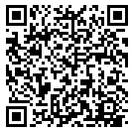
«Содействие занятости населения в Курской области»
Государственные программы Курской области
Цели:
создание условий развития эффективного рынка труда Курской области;
обеспечение государственных гарантий по содействию реализации прав граждан на полную, продуктивную и свободно избранную занятость;
реализация государственной политики в области социального партнерства и трудовых отношений, улучшение условий и охраны труда, снижение профессиональных рисков работников организаций Курской области
№ п/п | Наименование основного показателя (индикатора) | Единицы измерения | 2020 год (факт) | 2021 год | 2022 год | 2023 год | 2024 год
1 | уровень безработицы в Курской области | проценты | 4,9 | 4,9 | 4,5 | 4,4 | 4,4
2 | уровень регистрируемой безработицы в Курской области | проценты | 2,62 | 3,3 | 2,2 | 1,1 | 1,1
3 | коэффициент напряженности на рынке труда Курской области | единицы | 1,62 | 0,8 | 0,8 | 0,8 | 0,8
4 | отношение численности граждан, снятых с регистрационного учета в связи с трудоустройством, к общей численности граждан, обратившихся в органы службы занятости населения за содействием в поиске подходящей работы | проценты | 31,6 | 63 | 50 | 60 | 64
5 | коэффициент частоты производственного травматизма | – | 0,63 | 1,79 | 1,79 | 1,78 | 1,78
ЗАДАЧИ ПРОГРАММЫ:
развитие рынка труда Курской области, повышение эффективности занятости населения;
реализация государственной политики в области развития социально-трудовых отношений;
создание необходимых условий для эффективной реализации государственной программы;
организация сопровождения инвалидов молодого возраста при их трудоустройстве
Объем финансирования млн. рублей
2020 год (факт) | 2021 год (план) | 2022 год (план) | 2023 год (план) | 2024 год (план)
1 350,3 | 674,0 | 721,5 | 706,2 | 706,2
Бюджет Курской области на 2022-2024 годы
56

Slide 57

«Содействие занятости населения в Курской области»
Государственные программы Курской области
Меры социальной поддержки отдельных категорий граждан
в 2022 году
Наименование | Расходы областного бюджета, тыс. рублей | Число получателей | Размер выплаты, рубли
предоставление единовременной финансовой помощи при государственной регистрации в качестве юридического лица, индивидуального предпринимателя либо крестьянского (фермерского) хозяйства гражданам, признанным в установленном порядке безработными, и гражданам, признанным в установленном порядке безработными, прошедшим профессиональное обучение или получившим дополнительное профессиональное образование по направлению органов службы занятости, а также единовременной финансовой помощи на подготовку документов для соответствующей государственной регистрации | 6 600,0 | 44 | 150 000,0
предоставление финансовой поддержки безработным гражданам при переезде | 14,0 | 7 | 2 000,0
предоставление финансовой поддержки безработным гражданам и членам их семей в переселении в другую местность для трудоустройства по направлению органов службы занятости | 1,5 | 1 | 1 500,0
осуществление социальных выплат гражданам, признанным в установленном порядке безработными (выплата пособий по безработице)* | 464 331,4 | 6 970 | 1 500,0 – 12 130,0
осуществление социальных выплат гражданам, признанным в установленном порядке безработными (выплата досрочных пенсий) | 15 000,0 | 108 | 9 673,0 – 14 038,0
Всего | 485 946,9 | х | х
Бюджет Курской области на 2022-2024 годы
57

Slide 58

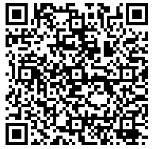
«Создание условий для эффективного исполнения полномочий в сфере юстиции»
Государственные программы Курской области
Цели:
создание надлежащих условий для осуществления правосудия мировыми судьями Курской области;
обеспечение государственной регистрации актов гражданского состояния на территории Курской области в соответствии с законодательством Российской Федерации;
повышение качества предоставления государственных услуг в сфере государственной регистрации актов гражданского состояния, в том числе в электронном виде;
своевременное обеспечение федеральных судов общей юрисдикции в Российской Федерации кандидатами в присяжные заседатели от Курской области
Объем финансирования млн. рублей
2020 год (факт) | 2021 год (план) | 2022 год (план) | 2023 год (план) | 2024 год (план)
367,8 | 357,1 | 357,6 | 353,4 | 356,9
№ п/п | Наименование основного показателя (индикатора) | Единицы измерения | 2020 год (факт) | 2021 год | 2022 год | 2023 год | 2024 год
1 | уровень удовлетворенности мировых судей Курской области организационным и материально-техническим обеспечением их деятельности | проценты | 96,8 | 85 | 86 | 87 | 89
2 | уровень удовлетворенности населения услугами в сфере государственной регистрации актов гражданского состояния* | % числа опрошенных | 100 | 0 | 0 | 0 | 0
3 | укомплектованность списков кандидатов в присяжные заседатели от Курской области для Курского областного суда, районных судов Курской области | проценты | 100 | 100 | 100 | 100 | 100
* значения целевых показателей на 2020 год и последующие годы будут внесены после их утверждения Министерством юстиции Российской Федерации
ЗАДАЧИ ПРОГРАММЫ:
осуществление организационного и материально-технического обеспечения деятельности мировых судей Курской области;
выполнение полномочий по государственной регистрации актов гражданского состояния на территории Курской области;
повышение эффективности функционирования органов ЗАГС на основе применения информационных и телекоммуникационных технологий;
своевременное составление списков кандидатов в присяжные заседатели от Курской области для федеральных судов общей юрисдикции в Российской Федерации, своевременное внесение изменений в указанные списки
Бюджет Курской области на 2022-2024 годы
58

Slide 59

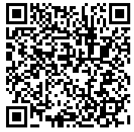
«Комплексное развитие сельских территорий Курской области»
Государственные программы Курской области
Цели:
улучшение жилищных условий граждан, проживающих на сельских территориях, путем строительства (приобретения) жилья;
обеспечение трудоустройства на сельских территориях граждан, прошедших дополнительное обучение (переобучение);
реализация проектов по благоустройству;
обеспечение ввода в действие распределительных газовых сетей, локальных водопроводов, а также реализации проектов комплексного обустройства площадок под компактную жилищную застройку;
обеспечение ввода в эксплуатацию и (или) передачи в эксплуатацию после капитального ремонта, ремонта автомобильных дорог общего пользования, ведущих от сети автомобильных дорог общего пользования к объектам, расположенным (планируемым к созданию) на сельских территориях.
Объем финансирования млн. рублей
2020 год (факт) | 2021 год (план) | 2022 год (план) | 2023 год (план) | 2024 год (план)
746,7 | 61,9 | 185,8 | 2 160,2 | 418,3
№ п/п | Наименование основного показателя (индикатора) | Единицы измерения | 2020 год (факт) | 2021 год | 2022 год | 2023 год | 2024 год
1 | доля сельского населения в общей численности населения Курской области | проценты | 31,5 | 31,8 | 31,8 | 31,9 | 32,0
2 | достижение соотношения среднемесячных располагаемых ресурсов сельского и городского домохозяйств | проценты | 80,7 | 80,7 | 80,7 | 83,0 | 84,5
3 | доля общей площади благоустроенных жилых помещений в сельских населенных пунктах | проценты | 39,3 | 39,7 | 40,1 | 40,5 | 40,9
Наименование меры социальной поддержки | Расходы областного бюджета в 2022 году, тыс. рублей | Число получателей | Размер выплаты, рубли
предоставление социальных выплат на улучшение жилищных условий граждан, проживающих на сельских территориях | 31 577,3 | 30 | предоставляется в расчете на 1 семью исходя из расчетной стоимости строительства (приобретения) жилья, которая определяется из размера общей площади жилого помещения, установленного для семей разной численности и стоимости 1кв.метра общей площади жилья в сельской местности, утвержденной органом исполнительной власти на очередной финансовый год
ЗАДАЧИ ПРОГРАММЫ:
приближение условий жизнедеятельности в сельских поселениях к городским стандартам при сохранении особенностей сельского расселения, застройки и образа жизни;
расширение социально-экономических и трудовых связей села с малыми городами и поселками городского типа, формирование единых сельско-городских рынков труда, систем социально-культурного и торгово-бытового обслуживания населения;
повышение уровня занятости сельского населения, содействие созданию новых рабочих мест путем формирования благоприятных инфраструктурных условий для развития сельскохозяйственной и альтернативной деятельности;
повышение уровня и диверсификация источников доходов сельского населения, снижение масштабов бедности на сельских территориях;
улучшение жилищных условий сельского населения на основе развития институтов субсидирования строительства и покупки жилья, а также ипотечного кредитования, с учетом преимуществ сельского образа жизни;
повышение доступности и качества предоставляемых сельским гражданам социально-культурных, торгово-бытовых и государственных услуг путем развития дорожно-транспортных и информационно-телекоммуникационных сетей, мобильных и дистанционных форм обслуживания, укрепления и модернизации материально-технической базы образования, здравоохранения, культуры, физкультуры и спорта;
создание экологически безопасных условий жизнедеятельности в сельских поселениях, сохранение, восстановление и наращивание человеческого, культурного и природного потенциала сельских территорий;
повышение привлекательности жизни в сельской местности для переселения горожан и соотечественников из-за рубежа;
повышение уровня научно-информационного и методического обеспечения комплексного развития сельских территорий
Бюджет Курской области на 2022-2024 годы
59

Slide 60
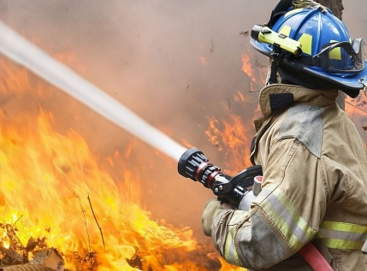
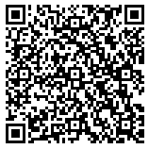
«Защита населения и территорий от чрезвычайных ситуаций, обеспечение пожарной безопасности и безопасности людей на водных объектах»
Государственные программы Курской области
Цель: обеспечение комплексной безопасности, минимизация социального, экономического и экологического ущерба, наносимого населению, экономике и природной среде Курской области от чрезвычайных ситуаций природного и техногенного характера, пожаров, происшествий на водных объектах, биологической и химической опасности
Объем финансирования млн. рублей
2020 год (факт) | 2021 год (план) | 2022 год (план) | 2023 год (план) | 2024 год (план)
891,6 | 1 024,8 | 1 132,8 | 1 107,3 | 983,2
№ п/п | Наименование основного показателя (индикатора) | Единицы измерения | 2020 год (факт) | 2021 год | 2022 год | 2023 год | 2024 год
1 | снижение количества гибели людей при чрезвычайных ситуациях и на воде | проценты | 43 | 18 | 19 | 20 | 21
2 | снижение количества пожаров | случаи | 3 708 | 6 664 | 6 596 | 6 528 | 6 460
3 | снижение количества погибших при пожарах | человек | 40 | 40 | 39 | 38 | 37
3.1 | увеличение числа лиц, спасенных в дорожно-транспортных происшествиях | человек | 29 | 29 | 31 | 33 | 35
ЗАДАЧИ ПРОГРАММЫ:
обеспечение эффективного предупреждения и ликвидации чрезвычайных ситуаций природного и техногенного характера, пожаров, происшествий на водных объектах;
обеспечение и поддержание высокой готовности сил и средств систем гражданской обороны, защиты населения и территорий от чрезвычайных ситуаций природного и техногенного характера, обеспечения пожарной безопасности и безопасности людей на водных объектах;
100% обеспечение средствами индивидуальной защиты, медицинскими средствами индивидуальной защиты населения Курской области;
создание комплексной системы обеспечения безопасности жизнедеятельности населения Курской области АПК «Безопасный город»;
предупреждение возникновения источников и очагов химического и биологического поражения (заражения) путем систематического мониторинга опасных биологических факторов, а также защита от заражения персонала, занятого в диагностических исследованиях особо опасных инфекционных заболеваний;
обеспечение деятельности и выполнение функций комитета региональной безопасности Курской области как ответственного исполнителя программы и подведомственных ему областных учреждений;
формирование на территории Курской области организационно-правовых и кадровых условий эффективного использования спутниковых навигационных технологий и других результатов космической деятельности (далее - РКД), а также создание целевых систем мониторинга и управления в интересах органов исполнительной государственной власти Курской области
Бюджет Курской области на 2022-2024 годы
60

Slide 61

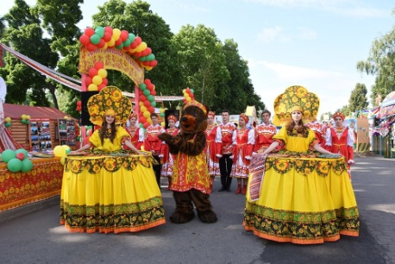
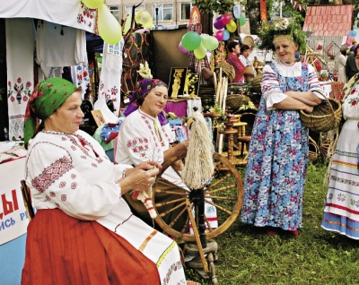
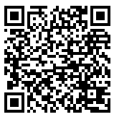
«Развитие культуры в Курской области»
Государственные программы Курской области
Цель:
реализация стратегической роли культуры как духовно-нравственного основания развития личности и государственного единства российского общества;
гармонизация межконфессиональных и межнациональных (межэтнических) отношений, укрепление общероссийского гражданского самосознания и духовной общности многонационального народа Российской Федерации (российской нации)
№ п/п | Наименование основного показателя (индикатора) | Единицы измерения | 2020 год (факт) | 2021 год | 2022 год | 2023 год | 2024 год
1 | доля объектов культурного наследия, находящихся в удовлетворительном состоянии, в общем количестве объектов культурного наследия федерального, регионального, местного значения и выявленных объектов культурного наследия | проценты | 78,0 | 73,1 | 73,2 | 73,3 | 73,4
2 | количество посещений организаций культуры по отношению к уровню 2017 года | проценты | - | 100 | 104 | 108 | 114
3 | доля зданий учреждений культуры, находящихся в удовлетворительном состоянии, в общем количестве зданий данных учреждений | проценты | 81,5 | 97,9 | 99,0 | 99,5 | 99,8
4 | уровень общероссийской гражданской идентичности | проценты | 96,2 | 95,5 | 95,7 | 95,9 | 96,0
ЗАДАЧИ ПРОГРАММЫ:
сохранение культурного и исторического наследия народа, обеспечение доступа граждан к культурным ценностям;
обеспечение доступа граждан к участию в культурной жизни, реализация творческого потенциала населения;
создание благоприятных условий для устойчивого развития сферы культуры;
укрепление гражданского единства, обеспечение межнационального и межконфессионального согласия на территории Курской области
Объем финансирования млн. рублей
2020 год (факт) | 2021 год (план) | 2022 год (план) | 2023 год (план) | 2024 год (план)
1 389,1 | 1 762,1 | 2 164,4 | 1 982,2 | 1 671,8
Бюджет Курской области на 2022-2024 годы
61

Slide 62

«Развитие культуры в Курской области»
Государственные программы Курской области
Меры социальной поддержки отдельных категорий граждан
в 2022 году
Наименование | Расходы областного бюджета, тыс. рублей | Число получателей | Размер выплаты, рубли
пособия курским писателям в соответствии с постановлением Губернатора Курской области «О мерах по государственной поддержке курских писателей» | 676,8 | 31 | размер выплаты устанавливается согласно постановлению Губернатора Курской области от 22.11.2016 № 324-пг «О мерах по государственной поддержке курских писателей»
субвенции местным бюджетам на осуществление отдельных государственных полномочий по предоставлению работникам муниципальных учреждений культуры мер социальной поддержки | 43 350,4 | 2 172 | размер ежемесячной компенсации расходов на оплату жилых помещений и коммунальных услуг определяется в соответствии с Законом Курской области от 23.12.2005 № 100-ЗКО «О предоставлении социальной поддержки отдельным категориям граждан по оплате жилого помещения и коммунальных услуг» (с изменениями и дополнениями)
социальная поддержка отдельным категориям граждан по оплате жилого помещения и коммунальных услуг (работники областных учреждений культуры) | 6 210,6 | 196
предоставление мер социальной поддержки в виде единовременной материальной помощи членам региональных творческих союзов, находящимся на пенсии либо оказавшимся в трудной жизненной ситуации. | 210,0 | 15 | размер выплаты устанавливается согласно постановлению Администрации Курской области от 21.03.2018 № 229-па «О мерах по социальной защите членов творческих союзов»
Всего | 50 447,8 | х | х
Бюджет Курской области на 2022-2024 годы
62

Slide 63
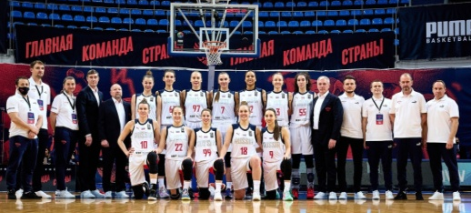
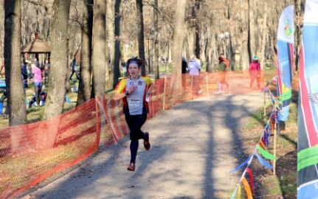
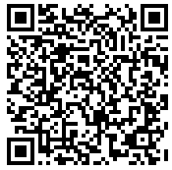
«Развитие физической культуры и спорта в Курской области»
Государственные программы Курской области
Цели:
создание условий, обеспечивающих повышение мотивации жителей Курской области к регулярным занятиям физической культурой и спортом и ведению здорового образа жизни;
создание условий для успешного выступления спортсменов Курской области на межрегиональных, всероссийских и международных спортивных соревнованиях и совершенствование системы подготовки спортивного резерва
№ п/п | Наименование основного показателя (индикатора) | Единицы измерения | 2020 год (факт) | 2021 год | 2022 год | 2023 год | 2024 год
1 | доля жителей Курской области, систематически занимающихся физической культурой и спортом, в общей численности населения Курской области в возрасте 3 - 79 лет | проценты | 49,1 | 50,3 | 52,5 | 54,5 | 56,4
2 | доля спортсменов Курской области, ставших победителями и призерами межрегиональных, всероссийских и международных спортивных соревнований, в общем количестве участвовавших спортсменов Курской области | проценты | 44,2 | 45,0 | 45,5 | 46,0 | 46,5
3 | уровень обеспеченности населения Курской области спортивными сооружениями исходя из единовременной пропускной способности объектов спорта, в том числе для лиц с ограниченными возможностями здоровья и инвалидов | проценты | 54,1 | 55 | 56 | 58 | 60
ЗАДАЧИ ПРОГРАММЫ:
повышение мотивации жителей Курской области к регулярным занятиям физической культурой и спортом и ведению здорового образа жизни;
обеспечение успешного выступления спортсменов Курской области на межрегиональных, всероссийских и международных спортивных соревнованиях;
совершенствование системы подготовки спортивного резерва
Наименование меры социальной поддержки | Расходы областного бюджета в 2022 году, тыс. рублей | Число получателей | Размер выплаты, рубли
дополнительное материальное обеспечение за выдающиеся достижения и особые заслуги перед Российской Федерацией в области физической культуры и спорта | 460,9 | 2 | 19 203,3
стипендии Администрации Курской области ведущим спортсменам | 8 424,0 | 85 | 3 000,0 – 20 000,0
Объем финансирования млн. рублей
2020 год (факт) | 2021 год (план) | 2022 год (план) | 2023 год (план) | 2024 год (план)
875,6 | 1 488,8 | 1 759,8 | 898,1 | 832,1
Бюджет Курской области на 2022-2024 годы
63

Slide 64


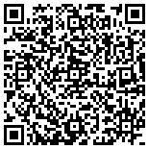
«Повышение эффективности реализации молодежной политики, создание благоприятных условий для развития туризма и развитие системы оздоровления и отдыха детей в Курской области»
Государственные программы Курской области
Цели:
повышение эффективности реализации молодежной политики;
создание благоприятных условий для развития туризма;
развитие системы оздоровления и отдыха детей в Курской области
№ п/п | Наименование основного показателя (индикатора) | Единицы измерения | 2020 год (факт) | 2021 год | 2022 год | 2023 год | 2024 год
1 | объем платных услуг населению в сфере туризма (туристские, санаторно-оздоровительные, гостиничные и аналогичные средства размещения) | млн. руб. | 1 681 | 1 700 | 1 730 | 1 760 | 1 800
2 | доля детей, направленных на отдых и оздоровление в рамках мер социальной поддержки, в общей численности детей школьного возраста | проценты | 21 | 28,3 | 28,4 | 28,42 | 28,45
3 | удельный вес численности молодых людей в возрасте от 14 до 35 лет, участвующих в деятельности молодежных общественных объединений, в общей численности молодых людей от 14 до 35 лет | проценты | - | 30 | 31 | 32 | 33
ЗАДАЧИ ПРОГРАММЫ:
вовлечение молодежи в общественную деятельность;
развитие внутреннего и въездного туризма в Курской области;
содействие в оздоровлении и отдыхе детей Курской области;
развитие эффективных финансово-экономических механизмов управления молодежной политикой, развитием туризма, системой оздоровления и отдыха детей
Объем финансирования млн. рублей
2020 год (факт) | 2021 год (план) | 2022 год (план) | 2023 год (план) | 2024 год (план)
365,9 | 451,1 | 576,6 | 570,3 | 570,6
Бюджет Курской области на 2022-2024 годы
64

Slide 65

«Повышение эффективности реализации молодежной политики, создание благоприятных условий для развития туризма и развитие системы оздоровления и отдыха детей в Курской области»
Государственные программы Курской области
Меры социальной поддержки отдельных категорий граждан
в 2022 году
Наименование | Расходы областного бюджета, тыс. рублей | Число получателей | Размер выплаты, рубли
государственная поддержка молодежных и детских общественных объединений Курской области | 1 900,0 | 15 | ×
государственная поддержка талантливой молодежи, в том числе: | 15 434,5 | 61 053 | 100 000,0
премии Губернатора Курской области для поддержки талантливой молодежи: | 500,0 | 45 | ×
победителям и призерам международных, всероссийских конкурсных мероприятий с молодежью | 150,0 | 10 | 15 000,0
победителям и призерам региональных и межрегиональных конкурсных мероприятий с молодежью | 350,0 | 35 | 10 000,0
премия Губернатора Курской области в области науки и инноваций для молодых ученых и специалистов | 200,0 | 4 | 50 000,0
премия Губернатора Курской области для молодых специалистов | 100,0 | 4 | 25 000,0
направление на учебу, стажировки, отечественные и зарубежные конкурсы, соревнования, фестивали, конференции, форумы, турниры, чемпионаты, выставки и другие мероприятия по поддержке талантливой молодежи; организация и проведение концертов, выставок творческой молодежи и другие мероприятия по поддержке талантливой молодежи; приобретение и вручение оргтехники, музыкальных инструментов, книг и спортинвентаря, а также кубков, медалей и других подарков участникам указанных мероприятий. | 14 634,5 | 61 000 | ×
проведение мероприятий, направленных на вовлечение молодежи в предпринимательскую деятельность | 1 000,0 | 485 | ×
оздоровление и отдых детей Курской области | 436 438,5 | 36 380 | ×
Всего | 454 773,0 | х | х
Бюджет Курской области на 2022-2024 годы
65

Slide 66

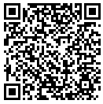
«Развитие архивного дела в Курской области»
Государственные программы Курской области
Цели: создание эффективной системы организации хранения, комплектования, учета и использования документов Архивного фонда Курской области и иных архивных документов в соответствии с законодательством Российской Федерации в интересах граждан, общества и государства
Объем финансирования млн. рублей
2020 год (факт) | 2021 год (план) | 2022 год (план) | 2023 год (план) | 2024 год (план)
78,4 | 97,7 | 103,9 | 98,8 | 98,8
№ п/п | Наименование основного показателя (индикатора) | Единицы измерения | 2020 год (факт) | 2021 год | 2022 год | 2023 год | 2024 год
1 | доля государственных услуг в сфере архивного дела, предоставленных заявителям в установленные законодательством сроки, от общего количества предоставленных государственных услуг в сфере архивного дела | проценты | 100 | 100 | 100 | 100 | 100
ЗАДАЧИ ПРОГРАММЫ:
обеспечение сохранности, комплектования, учета и использования документов Архивного фонда Курской области и иных архивных документов;
удовлетворение потребностей граждан на получение информации, содержащейся в документах Архивного фонда Курской области и иных архивных документах, хранящихся в государственных и муниципальных архивах Курской области;
внедрение информационных продуктов и технологий в архивную отрасль с целью повышения качества и доступности государственных услуг в сфере архивного дела, обеспечения доступа граждан к документам Архивного фонда Курской области;
повышение эффективности системы управления архивным делом в Курской области
Бюджет Курской области на 2022-2024 годы
66

Slide 67




«Развитие экономики и внешних связей
Курской области»
Государственные программы Курской области
Цели:
создание благоприятного предпринимательского климата и условий для ведения бизнеса;
создание условий для развития обрабатывающих отраслей в сфере промышленности;
повышение качества и доступности государственных и муниципальных услуг;
развитие сотрудничества с зарубежными странами и регионами Российской Федерации, создание условий для продвижения продукции на рынок зарубежных стран;
развитие международных, внешнеэкономических связей и создание благоприятных условий для обеспечения участия Курской области в реализации единой государственной политики в отношении соотечественников, проживающих за рубежом;
формирование условий для эффективного использования инновационных технологий в интересах социально-экономического и инновационного развития Курской области;
повышение эффективности государственного и муниципального управления.
№ п/п | Наименование основного показателя (индикатора) | Единицы измерения | 2020 год (факт) | 2021 год | 2022 год | 2023 год | 2024 год
1 | темп роста (индекс роста) физического объема инвестиций в основной капитал, за исключением инвестиций инфраструктурных монополий (федеральные проекты) и бюджетных ассигнований федерального бюджета | проценты (к 2020 году) | - | 103,2 | 107,9 | 112,7 | 118,1
2 | количество резидентов особой экономической зоны промышленно-производственного типа | единицы | - | - | 3 | 3 | 4
3 | прирост количества субъектов малого и среднего предпринимательства, осуществляющих деятельность на территории Курской области (ежегодно) | проценты | -3,9 | 7,3 | 7,3 | 7,3 | 7,3
4 | доля среднесписочной численности работников (без внешних совместителей), занятых у субъектов малого и среднего предпринимательства, в общей численности занятого населения | проценты | 22,9 | 23,0 | 23,5 | 24,0 | 24,5
5 | уровень удовлетворенности граждан Курской области качеством предоставления государственных и муниципальных услуг | проценты | 97,94 | 90 | 90 | 90 | 90
6 | количество внедренных в Курской области направлений регионального экспортного стандарта 2.0 (нарастающим итогом) | единицы | - | 7 | 15 | 15 | 15
7 | удельный вес международных культурно-массовых мероприятий с участием соотечественников в общем количестве мероприятий, проводимых органами исполнительной власти Курской области за рубежом | проценты | 8 | 9 | 9 | 10 | 10
ЗАДАЧИ ПРОГРАММЫ:
создание условий для привлечения инвестиций в экономику Курской области, в том числе путем формирования особой экономической зоны промышленно-производственного типа;
создание благоприятной конкурентной среды;
повышение предпринимательской активности и развитие малого и среднего предпринимательства;
повышение доступности и качества государственных и муниципальных услуг;
создание условий для развития международного и межрегионального сотрудничества и обеспечение реализации комплекса мер по поддержке экспорта продукции Курской области;
укрепление связей с соотечественниками и их общественными объединениями за рубежом, в том числе в регионах-партнерах в рамках подписанных соглашений о сотрудничестве и протоколов о намерениях;
взаимодействие Курской области с Федеральным агентством по делам Содружества Независимых Государств, соотечественников, проживающих за рубежом, и по международному гуманитарному сотрудничеству для эффективного использования ресурсов российских центров науки и культуры за рубежом, получения информационной и организационной поддержки при проведении мероприятий региона;
создание базовых условий для создания и обеспечения эффективного функционирования областной системы комплексного использования спутниковых навигационных технологий с использованием системы ГЛОНАСС и других результатов космической деятельности в интересах социально-экономического и инновационного развития Курской области;
совершенствование системы и повышение качества государственного и муниципального управления
Объем финансирования млн. рублей
2020 год (факт) | 2021 год (план) | 2022 год (план) | 2023 год (план) | 2024 год (план)
978,9 | 760,8 | 670,3 | 645,1 | 631,1
Бюджет Курской области на 2022-2024 годы
67

Slide 68
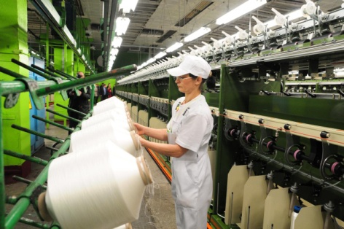
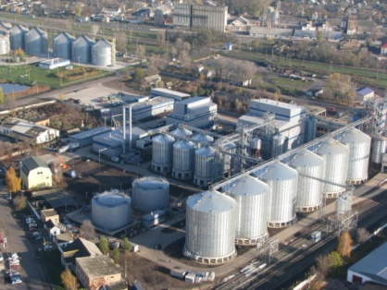

«Развитие промышленности в Курской области и повышение ее конкурентоспособности»
Государственные программы Курской области
Цель: обеспечение условий для развития промышленного комплекса Курской области за счет опережающего роста обрабатывающих отраслей
Объем финансирования млн. рублей
2020 год (факт) | 2021 год (план) | 2022 год (план) | 2023 год (план) | 2024 год (план)
48,1 | 122,4 | 72,4 | 72,4 | 72,4
№ п/п | Наименование основного показателя (индикатора) | Единицы измерения | 2020 год (факт) | 2021 год | 2022 год | 2023 год | 2024 год
1 | индекс промышленного производства обрабатывающих производств | проценты | 101,7 | 101,6 | 101,5 | 102,0 | 102,5
2 | объем инвестиций в основной капитал промышленных предприятий обрабатывающего комплекса | млн. руб. | 23 000 | 11 000 | 11 000 | 11 000 | 9 500
3 | объем инвестиций в основной капитал по видам экономической деятельности раздела «Обрабатывающие производства» Общероссийского классификатора видов экономической деятельности (накопленным итогом), за исключением видов деятельности, не относящихся к сфере ведения Министерства промышленности и торговли Российской Федерации (по инвестиционным проектам промышленных предприятий Курской области, реализация которых осуществляется с привлечением мер государственной поддержки) | млн. руб. | - | 240,0 | 620,0 | 950,0 | -
4 | количество созданных новых рабочих мест на промышленных предприятиях обрабатывающего комплекса | единицы | 2 479 | 2 500 | 350 | 370 | 400
5 | количество созданных рабочих мест (накопленным итогом) (по инвестиционным проектам промышленных предприятий Курской области, реализация которых осуществляется с привлечением мер государственной поддержки) | единицы | - | 25 | 60 | 90 | -
ЗАДАЧИ ПРОГРАММЫ:
ускоренное развитие и повышение конкурентоспособности промышленных предприятий обрабатывающего комплекса Курской области;
развитие в Курской области производств по выпуску современных конкурентоспособных энергосберегающих строительных материалов, изделий и конструкций для обеспечения жилищного, социально-культурного, коммунального и промышленного строительства
Бюджет Курской области на 2022-2024 годы
68

Slide 69



«Развитие информационного общества в Курской области»
Государственные программы Курской области
Цель: формирование инфраструктуры информационного общества и электронного правительства в Курской области
Объем финансирования млн. рублей
2020 год (факт) | 2021 год (план) | 2022 год (план) | 2023 год (план) | 2024 год (план)
187,4 | 442,1 | 287,7 | 267,1 | 591,1
№ п/п | Наименование основного показателя (индикатора) | Единицы измерения | 2020 год (факт) | 2021 год | 2022 год | 2023 год | 2024 год
1 | доля граждан, использующих механизм получения государственных и муниципальных услуг в электронном виде | проценты | 75,9 | 70 | 70 | 70 | 70
2 | доля объектов информатизации органов исполнительной власти Курской области, обрабатывающих информацию с ограниченным доступом, оснащенных сертифицированными средствами защиты информации | проценты | 96,6 | 90 | 90 | 90 | 90
ЗАДАЧИ ПРОГРАММЫ:
развитие технической и технологической основы становления информационного общества;
обеспечение информационной безопасности информационно-телекоммуникационной инфраструктуры информационных систем Курской области
Бюджет Курской области на 2022-2024 годы
69

Slide 70
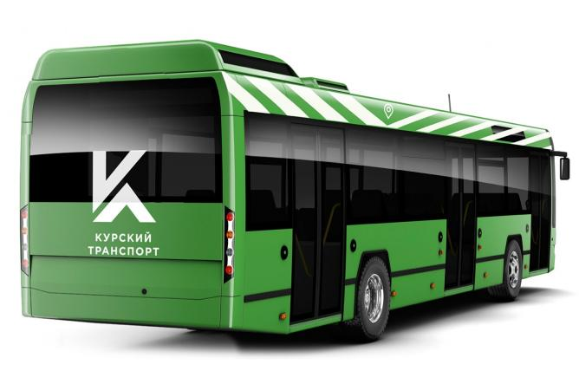

«Развитие транспортной системы, обеспечение перевозки пассажиров в Курской области и безопасности дорожного движения»
Государственные программы Курской области
Цели:
развитие современной и эффективной транспортной инфраструктуры, обеспечивающей ускорение товародвижения и снижение транспортных издержек в экономике;
повышение доступности и качества услуг транспортного комплекса для населения;
повышение безопасности дорожного движения
Объем финансирования млн. рублей
2020 год (факт) | 2021 год (план) | 2022 год (план) | 2023 год (план) | 2024 год (план)
8 283,9 | 9 724,5 | 8 611,9 | 10 386,2 | 8 900,9
№ п/п | Наименование основного показателя (индикатора) | Единицы измерения | 2020 год (факт) | 2021 год | 2022 год | 2023 год | 2024 год
1 | доля автомобильных дорог общего пользования регионального или межмуниципального значения и местного значения, соответствующих нормативным требованиям к транспортно-эксплуатационным показателям на 31 декабря отчетного года в их общей протяженности, в том числе: | проценты | 42,43 | 41,7 | 41,8 | 41,9 | 42,0
 | автомобильных дорог общего пользования регионального или межмуниципального значения | проценты | 52,73 | 50,2 | 50,4 | 50,7 | 51,0
 | автомобильных дорог общего пользования местного значения | проценты | 35,92 | 35,9 | 35,9 | 35,9 | 35,9
2 | выполнение рейсов транспортом общего пользования | проценты | 100 | 100 | 100 | 100 | 100
3 | число погибших в дорожно-транспортных происшествиях | единицы | 166 | 206 | 206 | 206 | 206
ЗАДАЧИ ПРОГРАММЫ:
обеспечение требуемого технического состояния сети автомобильных дорог области, их пропускной способности, эффективно содействующей развитию экономики, улучшению качества жизни населения области, созданию безопасных условий движения;
удовлетворение потребностей населения Курской области в безопасных и качественных перевозках автомобильным, железнодорожным и воздушным транспортом;
снижение числа погибших в результате дорожно-транспортных происшествий
Бюджет Курской области на 2022-2024 годы
70

Slide 71

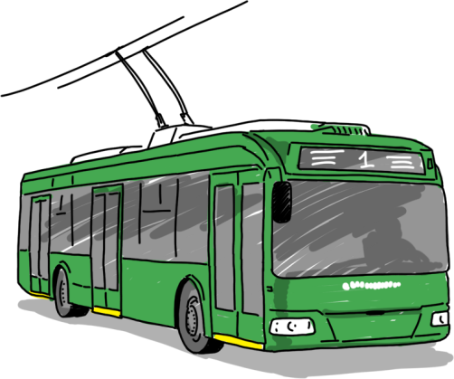
«Развитие транспортной системы, обеспечение перевозки пассажиров в Курской области и безопасности дорожного движения»
Государственные программы Курской области
Меры социальной поддержки отдельных категорий граждан
в 2022 году
Наименование | Расходы областного бюджета, тыс. рублей | Число получателей | Размер выплаты, рубли
предоставление льгот по оплате проезда в поездах пригородного сообщения отдельным категориям граждан | 4 108,2 | в зависимости от заявительного характера | льгота по оплате проезда в поездах пригородного сообщения отдельным категориям граждан предоставляется в размере 50% и 100% от стоимости проездного билета
предоставление проезда по льготному месячному проездному билету и льготным проездным документам (УЭК с региональным транспортным приложением и транспортная карта студента) обучающимся очной формы обучения профессиональных образовательных организаций и образовательных организаций высшего образования | 4 659,8 |  | предоставление льготы на проезд в автомобильном и городском электрическом транспорте общего пользования городского и пригородного сообщений
обеспечение равной доступности услуг общественного транспорта на территории области для отдельных категорий граждан | 173 243,0
Всего | 182 011,0 | х | х
Бюджет Курской области на 2022-2024 годы
71

Slide 72
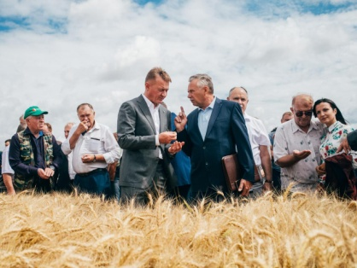
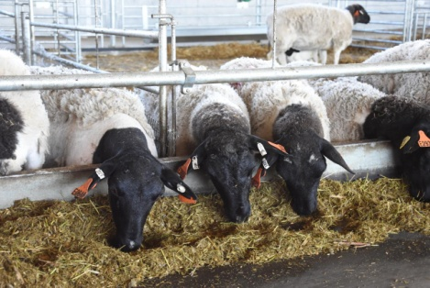

«Развитие сельского хозяйства и регулирование рынков сельскохозяйственной продукции, сырья и продовольствия в Курской области»
Государственные программы Курской области
Цели:
обеспечение продовольственной независимости региона;
повышение конкурентоспособности сельскохозяйственной продукции, производимой на территории Курской области, на внутреннем и внешнем рынках в рамках вступления России во Всемирную торговую организацию;
устойчивое развитие сельских территорий;
повышение финансовой устойчивости предприятий агропромышленного комплекса;
воспроизводство и повышение эффективности использования в сельском хозяйстве земельных и других ресурсов, экологизация производства;
обеспечение стойкого эпизоотического и ветеринарно-санитарного благополучия территории Курской области путем комплексного проведения ветеринарных мероприятий на территории Курской области
№ п/п | Наименование основного показателя (индикатора) | Единицы измерения | 2020 год (факт) | 2021 год | 2022 год | 2023 год | 2024 год
1 | индекс производства продукции сельского хозяйства в хозяйствах всех категорий (в сопоставимых ценах) к предыдущему году | проценты | 105,6 | 102,1 | 101,8 | 101,3 | 101,9
2 | индекс производства продукции растениеводства в хозяйствах всех категорий (в сопоставимых ценах) к предыдущему году | проценты | 103,8 | 102,6 | 102,1 | 101,2 | 102,6
3 | индекс производства продукции животноводства в хозяйствах всех категорий (в сопоставимых ценах) к предыдущему году | проценты | 108,5 | 101,6 | 101,5 | 101,3 | 101,0
4 | индекс производства пищевых продуктов (в сопоставимых ценах), к предыдущему году | проценты | 101,5 | 101,0 | 100,5 | 100,2 | 100,6
5 | индекс производства напитков (в сопоставимых ценах) к предыдущему году | проценты | 107,5 | 101,2 | 101,8 | 102,0 | 102,8
6 | индекс физического объема инвестиций в основной капитал сельского хозяйства | проценты к предыдущему году | 101,5 | 101,5 | 101,5 | 101,5 | 101,5
7 | индекс производительности труда к предыдущему году | проценты | 104,5 | 103,0 | 103,1 | 103,2 | 103,3
8 | количество высокопроизводительных рабочих мест | единицы | 10 934 | 11 152 | 11 319 | 11 524 | 11 695
9 | располагаемые ресурсы домашних хозяйств (в среднем на 1 члена домашнего хозяйства в месяц) в сельской местности | рубли | 21 500,0 | 18 700,0 | 18 900,0 | 19 100,0 | 19 300,0
10 | рентабельность сельскохозяйственных организаций (с учетом субсидий) | проценты | 29,8 | 17,1 | 17,2 | 17,2 | 17,2
11 | среднемесячная заработная плата работников сельского хозяйства (без субъектов малого предпринимательства) | рубли | 36 700,0 | 31 700,0 | 31 900,0 | 32 100,0 | 32 300,0
ЗАДАЧИ ПРОГРАММЫ:
стимулирование роста производства основных видов сельскохозяйственной продукции, производства пищевых продуктов, направленное на импортозамещение;
осуществление противоэпизоотических мероприятий в отношении карантинных и особо опасных болезней животных;
поддержка развития инфраструктуры агропродовольственного рынка региона;
поддержка малых форм хозяйствования;
повышение уровня рентабельности в сельском хозяйстве для обеспечения его устойчивого развития;
повышение качества жизни сельского населения; стимулирование инновационной деятельности и инновационного развития агропромышленного комплекса;
развитие биотехнологий;
создание условий для эффективного использования земель сельскохозяйственного назначения;
развитие мелиорации земель сельскохозяйственного назначения;
предупреждение и ликвидация болезней животных; защита населения от болезней, общих для человека и животных;
обеспечение безопасности продуктов животноводства в ветеринарно-санитарном отношении и осуществление регионального государственного ветеринарного надзора;
укрепление материально-технической базы областных бюджетных учреждений ветеринарии
Объем финансирования млн. рублей
2020 год (факт) | 2021 год (план) | 2022 год (план) | 2023 год (план) | 2024 год (план)
3 870,9 | 5 429,4 | 3 678,9 | 3 357,6 | 2 939,7
Бюджет Курской области на 2022-2024 годы
72

Slide 73
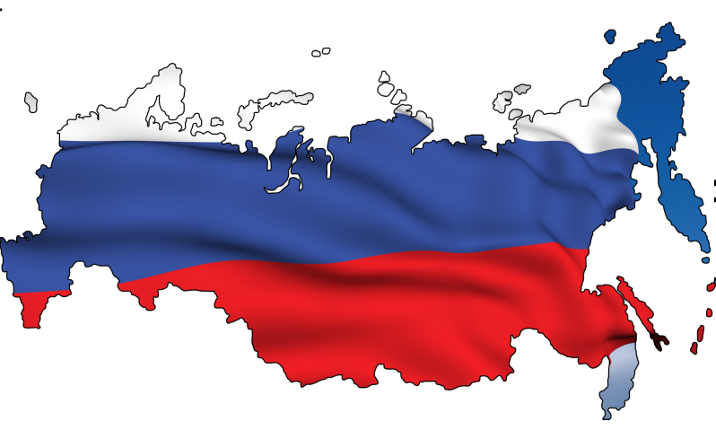


Оказание содействия добровольному переселению в Российскую Федерацию соотечественников, проживающих за рубежом
Государственные программы Курской области
Цели:
стимулирование и оказание содействия процессу добровольного переселения в Курскую область соотечественников, проживающих за рубежом;
содействие социально-экономическому развитию Курской области;
содействие улучшению демографической ситуации в Курской области
Наименование меры социальной поддержки | Расходы областного бюджета на 2022 год, тыс. рублей | Число получателей | Размер выплаты, рубли
предоставление единовременной выплаты семьям, переселившимся в рамках Государственной программы, для жилищного обустройства в первоначальный период прибытия в Курскую область | 1 656,0 | 207 | 8 000,00
предоставление единовременной выплаты семьям, переселившимся в рамках Государственной программы в сельскую местность | 832,0 | 104 | 8 000,00
предоставление единовременной выплаты семьям участников Государственной программы, имеющих двух и более несовершеннолетних детей | 284,5 | 35 | 8 000,00
компенсация найма (поднайма) жилья на срок не менее шести месяцев | 1 997,468 | 54 | 36 990,15
Всего | 4 769,968 | х | х
ЗАДАЧИ ПРОГРАММЫ:
организация процесса добровольного переселения соотечественников на постоянное место жительства в Курскую область;
содействие обеспечению потребности Курской области квалифицированными кадрами;
участие в реализации экономических и инвестиционных проектов Курской области;
сокращение дефицита трудовых ресурсов;
заселение и развитие территорий Курской области, в том числе сельских;
увеличение миграционного притока населения Курской области
Объем финансирования млн. рублей
2020 год (факт) | 2021 год (план) | 2022 год (план) | 2023 год (план) | 2024 год (план)
4,2 | 4,4 | 4,8 | 4,9 | 5,0
Бюджет Курской области на 2022-2024 годы
73

Slide 74


«Воспроизводство и использование природных ресурсов, охрана окружающей среды в Курской области»
Государственные программы Курской области
Цель: сохранение, восстановление и рациональное использование природных ресурсов и объектов животного мира, охрана окружающей среды в Курской области, повышение уровня экологической безопасности
Объем финансирования млн. рублей
2020 год (факт) | 2021 год (план) | 2022 год (план) | 2023 год (план) | 2024 год (план)
329,6 | 651,3 | 2 219,1 | 1 147,4 | 581,5
№ п/п | Наименование основного показателя (индикатора) | Единицы измерения | 2020 год (факт) | 2021 год | 2022 год | 2023 год | 2024 год
1 | количество созданных особо охраняемых природных территорий регионального значения | единицы | 9 | 10 | 9 | 9 | 10
2 | количество утилизированных ядохимикатов и других опасных отходов | тонны | 15 | 115 | 45 | 45 | 21,38
3 | количество гидротехнических сооружений с неудовлетворительным и опасным уровнем безопасности, приведенных в безопасное техническое состояние | штуки | - | 2 | 3 | 2 | 3
4 | доля территории, занятая особо охраняемыми природными территориями регионального и местного значения | проценты | 0,205 | 0,207 | 0,240 | 0,245 | 0,25
5 | доля обезвреженных и утилизированных отходов производства и потребления в общем количестве образующихся отходов I-IV класса опасности | проценты | 75,5 | 77,0 | 78,5 | 80,0 | 81,5
6 | доля населения, обеспеченного качественной питьевой водой из систем централизованного водоснабжения | проценты | 93,7 | 96,2 | 96,6 | 97,2 | 98,4
ЗАДАЧИ ПРОГРАММЫ:
развитие сети и обеспечение функционирования особо охраняемых природных территорий регионального значения;
снижение негативного воздействия отходов производства и потребления на окружающую среду;
совершенствование системы охраны объектов животного мира и среды их обитания;
сокращение негативного антропогенного воздействия на водные объекты;
восстановление и экологическая реабилитация водных объектов и мониторинг водных объектов;
повышение эксплуатационной надежности гидротехнических сооружений путем их приведения к безопасному техническому состоянию
Бюджет Курской области на 2022-2024 годы
74

Slide 75

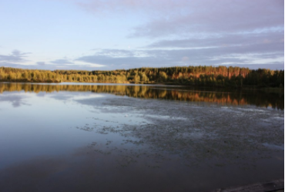

«Развитие лесного хозяйства в Курской области»
Государственные программы Курской области
Цели:
эффективное исполнение переданных Российской Федерацией отдельных полномочий в области лесных отношений;
повышение вклада лесов в социально-экономическое развитие Курской области, стабильное удовлетворение общественных потребностей в ресурсах и полезных свойствах леса, сохранение его глобальных функций и ресурсно-экологического потенциала и биологического разнообразия
№ п/п | Наименование основного показателя (индикатора) | Единицы измерения | 2020 год (факт) | 2021 год | 2022 год | 2023 год | 2024 год
1 | лесистость территории Курской области | проценты | 8,2 | 8,2 | 8,2 | 8,2 | 8,2
2 | доля площади земель лесного фонда, переданных в пользование, в общей площади земель лесного фонда | проценты | 46,4 | 48,8 | 48,8 | 49,3 | 49,7
3 | объем платежей в бюджетную систему Российской Федерации от использования лесов, расположенных на землях лесного фонда, в расчете на 1 гектар земель лесного фонда | рубли | 141,4 | 140,7 | 145,8 | 155,2 | 155,2
4 | отношение фактического объема заготовки древесины к установленному допустимому объему изъятия древесины | проценты | 58,1 | 47,1 | 47,9 | 48,6 | 49,5
ЗАДАЧИ ПРОГРАММЫ:
сокращение потерь лесного хозяйства от пожаров и вредных организмов, эффективное использование лесов при сохранении защитных, экологических функций и биологического разнообразия с обеспечением баланса выбытия и восстановления лесов Курской области, а также осуществление федерального государственного лесного надзора (лесной охраны) и федерального государственного пожарного надзора в лесах;
обеспечение эффективного управления лесами в Курской области и устойчивого развития лесного сектора экономики
Объем финансирования млн. рублей
2020 год (факт) | 2021 год (план) | 2022 год (план) | 2023 год (план) | 2024 год (план)
145,4 | 168,0 | 148,9 | 179,9 | 188,2
Бюджет Курской области на 2022-2024 годы
75

Slide 76

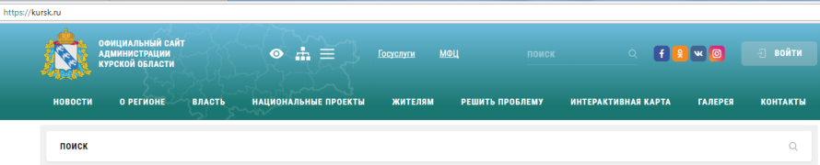
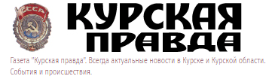


«Реализация государственной политики в сфере печати и массовой информации в Курской области»
Государственные программы Курской области
Цели:
обеспечение конституционного права граждан на получение объективной информации о деятельности Губернатора Курской области и органов исполнительной власти Курской области;
сохранение и развитие государственного информационного ресурса Курской области
Объем финансирования млн. рублей
2020 год (факт) | 2021 год (план) | 2022 год (план) | 2023 год (план) | 2024 год (план)
134,4 | 169,9 | 152,1 | 152,1 | 152,1
№ п/п | Наименование основного показателя (индикатора) | Единицы измерения | 2020 год (факт) | 2021 год | 2022 год | 2023 год | 2024 год
1.1 | уровень удовлетворенности населения Курской области информационным освещением деятельности государственных органов власти Курской области | проценты | 55,8 | 55,5 | 56,0 | 56,5 | 57,0
ЗАДАЧИ ПРОГРАММЫ:
информационное обеспечение деятельности Губернатора Курской области, органов исполнительной власти Курской области и интеграция Курской области в российское и мировое информационное пространство, укрепление положительного имиджа Курской области;
сохранение и развитие государственных средств массовой информации в целях обеспечения права жителей Курской области на получение информации;
реализация государственной политики в сфере печати и массовой информации
Бюджет Курской области на 2022-2024 годы
76

Slide 77


«Создание условий для эффективного и ответственного управления региональными и муниципальными финансами, государственным долгом и повышения устойчивости бюджетов Курской области»
Государственные программы Курской области
Цели:
обеспечение долгосрочной сбалансированности и устойчивости бюджетной системы Курской области, оптимальной налоговой и долговой нагрузки, повышения эффективности использования бюджетных средств;
содействие устойчивому исполнению бюджетов муниципальных образований Курской области и повышению качества управления муниципальными финансами
№ п/п | Наименование основного показателя (индикатора) | Единицы измерения | 2020 год (факт) | 2021 год | 2022 год | 2023 год | 2024 год
1 | охват бюджетных ассигнований областного бюджета показателями, характеризующими цели и результаты их использования | проценты | 96,1 | 90,0 | 90,0 | 90,0 | 90,0
2 | доля просроченной кредиторской задолженности Курской области в расходах консолидированного бюджета Курской области | проценты | - | - | - | - | -
Объем финансирования млн. рублей
2020 год (факт) | 2021 год (план) | 2022 год (план) | 2023 год (план) | 2024 год (план)
1 621,5 | 2 766,5 | 1 642,0 | 1 356,4 | 1 358,5
ЗАДАЧИ ПРОГРАММЫ:
нормативно-методическое обеспечение бюджетного процесса в Курской области, организация планирования и исполнения областного бюджета, совершенствование кассового обслуживания исполнения областного бюджета, ведение бюджетного учета и формирование бюджетной отчетности;
эффективное управление государственным долгом Курской области;
совершенствование системы межбюджетных отношений в Курской области;
обеспечение контроля за соблюдением бюджетного законодательства и законодательства в сфере закупок товаров, работ, услуг для обеспечения государственных и муниципальных нужд Курской области
Бюджет Курской области на 2022-2024 годы
77

Slide 78

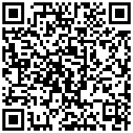
«Управление государственным имуществом Курской области»
Государственные программы Курской области
Цель: повышение эффективности управления и распоряжения государственным имуществом, земельными ресурсами
Объем финансирования млн. рублей
2020 год (факт) | 2021 год (план) | 2022 год (план) | 2023 год (план) | 2024 год (план)
242,0 | 501,6 | 199,0 | 198,8 | 208,4
№ п/п | Наименование основного показателя (индикатора) | Единицы измерения | 2020 год (факт) | 2021 год | 2022 год | 2023 год | 2024 год
1 | процент поступления доходов, администрируемых комитетом по управлению имуществом Курской области, подлежащих зачислению в областной бюджет (к ожидаемым поступлениям) | проценты | 108,95 | 100 | 100 | 100 | 100
ЗАДАЧИ ПРОГРАММЫ:
формирование оптимального состава и структуры областного имущества;
обеспечение эффективного управления, целевого использования и сохранности объектов областного имущества;
обеспечение учета и мониторинга областного имущества путем развертывания единой системы учета и управления областным имуществом, обеспечивающей механизмы сбора, консолидации и представления информации для принятия и анализа эффективности управленческих решений в отношении объектов областного имущества;
обеспечение рационального, эффективного использования находящихся в областной собственности земельных участков;
развитие рынка земли на территории города Курска, право государственной собственности на которую не разграничено;
обеспечение предоставления в собственность бесплатно земельных участков отдельным категориям граждан;
совершенствование системы кадастровой оценки объектов недвижимости;
обеспечение поступлений в бюджет Курской области средств от использования и продажи областных объектов недвижимого имущества и земельных участков
Бюджет Курской области на 2022-2024 годы
78

Slide 79
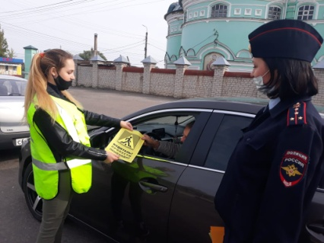
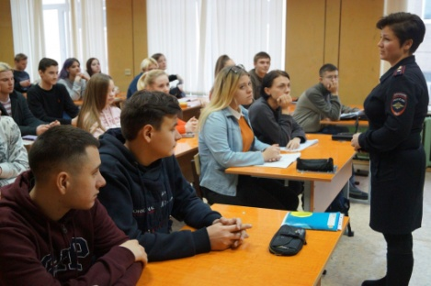
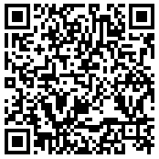
«Профилактика правонарушений в Курской области»
Государственные программы Курской области
Цель: реализация государственной политики в сфере профилактики правонарушений, обеспечения общественного порядка, противодействия преступности, терроризму и экстремизму
№ п/п | Наименование основного показателя (индикатора) | Единицы измерения | 2020 год (факт) | 2021 год | 2022 год | 2023 год | 2024 год
1 | количество совершенных преступлений на 100 тысяч населения Курской области | единицы | 1 256 | 1 327 | 1 326 | 1 325 | 1 324
2 | доля молодых людей, вовлеченных в проекты и программы в сфере социальной адаптации и профилактики асоциального поведения, в общем количестве молодежи | проценты | 22,2 | 22,3 | 22,3 | 22,3 | 22,3
3 | доля подростков, проживающих на территории Курской области и вовлеченных в профилактические мероприятия незаконного потребления наркотических средств и психотропных веществ, наркомании, от числа подростков, проживающих на территории Курской области | проценты | 52 | 53 | 55 | 58 | 60
4 | количество проведенных заседаний Совета по межнациональным и межконфессиональным отношениям при Губернаторе Курской области, «круглых столов» по вопросам профилактики этноконфессионального экстремизма, противодействия распространению идеологии терроризма | единицы | 6 | 6 | 6 | 6 | 6
Наименование меры социальной поддержки | Расходы областного бюджета на 2022 год, тыс. рублей | Число получателей | Размер выплаты, рубли
Бесплатная юридическая помощь в Курской области | 6 162,5 | 960 | Размер определяется в соответствии с Законом Курской области от 27.11.2012 №106-ЗКО «О бесплатной юридической помощи в Курской области в рамках государственной системы бесплатной юридической помощи»
ЗАДАЧИ ПРОГРАММЫ:
создание условий для безопасной жизнедеятельности населения и территорий Курской области, обеспечение надежной защиты личности, общества и государства от преступных посягательств, обеспечение общественного порядка на территории Курской области;
создание комплексной системы мер по профилактике немедицинского потребления наркотиков;
с формированием у населения антинаркотического мировоззрения, нетерпимого отношения к незаконному потреблению наркотических средств и психотропных веществ, наркомании, установок на ведение здорового образа жизни;
повышение эффективности профилактики безнадзорности, беспризорности, правонарушений среди несовершеннолетних;
реализация мер по противодействию терроризму и экстремизму на территории Курской области
Объем финансирования млн. рублей
2020 год (факт) | 2021 год (план) | 2022 год (план) | 2023 год (план) | 2024 год (план)
426,8 | 547,9 | 589,2 | 547,6 | 558,7
Бюджет Курской области на 2022-2024 годы
79

Slide 80

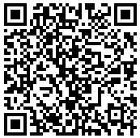
«Формирование современной городской среды в Курской области»
Государственные программы Курской области
Цель: повышение качества и комфорта городской среды на территориях муниципальных образований Курской области, в том числе в малых городах и исторических поселениях - победителях Всероссийского конкурса лучших проектов создания комфортной городской среды
№ п/п | Наименование основного показателя (индикатора) | Единицы измерения | 2020 год (факт) | 2021 год | 2022 год | 2023 год | 2024 год
1 | количество реализованных мероприятий по благоустройству общественных территорий по Курской области | единицы | 99 | 94 | 100 | 100 | 100
2 | среднее значение индекса качества городской среды по Курской области | проценты | 177 | 186 | 194 | 203 | 220
3 | доля (количество) городов Курской области с благоприятной средой от общего количества городов по Курской области | проценты | 30 | 40 | 50 | 50 | 60
4 | доля граждан, принявших участие в решении вопросов развития городской среды, от общего количества граждан в возрасте от 14 лет, проживающих в муниципальных образованиях Курской области, на территории которых реализуются проекты по созданию комфортной городской среды | проценты | 12 | 15 | 20 | 25 | 30
5 | показатель реализации муниципальными образованиями мероприятий по цифровизации городского хозяйства | проценты | 100 | 100 | 100 | 100 | 100
6 | реализованы мероприятия по благоустройству, предусмотренные государственными (муниципальными) программами формирования современной городской среды (количество обустроенных общественных пространств), не менее ед., накопительным итогом начиная с 2019 года | единицы | 191 | 260 | 360 | 460 | 560
7 | увеличено количество благоустроенных дворовых территорий, включенных в государственные (муниципальные) программы формирования современной городской среды, накопительным итогом начиная с 2019 года | единицы | 336 | 456 | 556 | 656 | 756
8 | реализованы проекты победителей Всероссийского конкурса лучших проектов создания комфортной городской среды в малых городах и исторических поселениях, не менее ед., нарастающим итогом | единицы | 2 | 2 | 6 | 0 | 0
9 | количество нанесенных имен (воинских званий, фамилий и инициалов) погибших при защите Отечества на мемориальные сооружения воинских захоронений по месту захоронения | единицы | 5 642 | 100 | 90 | 80 | 0
10 | количество проведенных восстановительных работ | единицы | 79 | 12 | 10 | 9 | 0
11 | количество установленных мемориальных знаков | единицы | 17 | 4 | 3 | 2 | 0
12 | количество дизайн-проектов общественных и (или) дворовых территорий, разработанных АНО «Центр компетенций развития городской среды Курской области» в рамках реализации регионального проекта «Формирование комфортной городской среды» | единицы | 7 | 8 | 9 | - | -
13 | количество разработанных АНО «Центр компетенций развития городской среды Курской области» методических рекомендаций (регламентов) в области архитектурно-художественных, объемно-пространственных и градостроительных решений | единицы | 1 | 1 | 1 | - | -
14 | доля объема закупок оборудования, имеющего российское происхождение, в том числе оборудования, закупаемого при выполнении работ, в общем объеме оборудования, закупленного в рамках реализации мероприятий государственных (муниципальных) программ современной городской среды | проценты | 99 | 90 | 90 | 90 | 90
Объем финансирования млн. рублей
2020 год (факт) | 2021 год (план) | 2022 год (план) | 2023 год (план) | 2024 год (план)
545,6 | 619,2 | 478,2 | 354,2 | 381,2
ЗАДАЧИ ПРОГРАММЫ:
обеспечение формирования единых подходов и ключевых приоритетов формирования комфортной городской среды на территории Курской области с учетом приоритетов территориального развития;
обеспечение вовлечения граждан, организаций в реализацию мероприятий по благоустройству территорий муниципальных образований;
обеспечение проведения мероприятий по благоустройству территорий муниципальных образований в соответствии с едиными требованиями
Бюджет Курской области на 2022-2024 годы
80

Slide 81


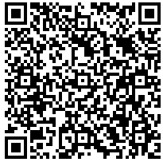
«Создание новых мест в общеобразовательных организациях Курской области в соответствии с прогнозируемой потребностью и современными условиями обучения»
Государственные программы Курской области
Цель: создание в Курской области новых мест в общеобразовательных организациях в соответствии с прогнозируемой потребностью и современными требованиями к условиям обучения
№ п/п | Наименование основного показателя (индикатора) | Единицы измерения | 2020 год (факт) | 2021 год | 2022 год | 2023 год | 2024 год
1 | число новых мест в общеобразовательных организациях в Курской области (всего) | единиц | 1 299 | 536 | 2 076 | 4 834 | 897
2 | удельный вес численности обучающихся, занимающихся в одну смену, в общей численности обучающихся в общеобразовательных организациях (всего) | проценты | 91,91 | 92,1 | 97,0 | 99,0 | 100,0
3 | удельный вес численности обучающихся в общеобразовательных организациях в соответствии с федеральными государственными образовательными стандартами в общей численности обучающихся в общеобразовательных организациях общего образования | проценты | 95,2 | 100,0 | 100,0 | 100,0 | 100,0
4 | удельный вес численности обучающихся, занимающихся в зданиях, требующих капитального ремонта или реконструкции | проценты | 9,65 | 9,62 | 8,75 | 7,98 | 7,13
5 | удельный вес численности обучающихся в зданиях общеобразовательных организаций, имеющих все виды благоустройства | проценты | 91,09 | 92,23 | 94,16 | 96,37 | 98,24
Объем финансирования млн. рублей
2020 год (факт) | 2021 год (план) | 2022 год (план) | 2023 год (план) | 2024 год (план)
665,9 | 763,3 | 1 367,0 | 485,0 | 941,9
ЗАДАЧИ ПРОГРАММЫ:
обеспечение односменного режима обучения в 1 - 11 (12) классах общеобразовательных организаций (в том числе путем создания дополнительных мест в общеобразовательных организациях в связи с ростом числа обучающихся, вызванным демографическим фактором; создания дополнительных мест для ликвидации двухсменного режима обучения в функционирующих общеобразовательных организациях);
перевод обучающихся общеобразовательных организаций из зданий с износом 50 процентов и свыше в новые здания общеобразовательных организаций;
ликвидация проблемы отсутствия санитарно-гигиенических помещений в школьных зданиях
Бюджет Курской области на 2022-2024 годы
81

Slide 82
Социально значимые объекты
Курской области
Государственные программы Курской области
Наименование социально значимых мероприятий | Наименование объекта/ место реализации | Стоимость (остаточная стоимость) строительства объекта, тыс. рублей |  |  |  |  |  | Срок ввода в эксплуатацию | Ожидаемый результат
 |  | всего |  |  | в т.ч. средства областного бюджета
 |  | 2022 | 2023 | 2024 | 2022 | 2023 | 2024
Государственная программа Курской области «Развитие здравоохранения в Курской области», подпрограмма «Совершенствование оказания специализированной, включая высокотехнологичную, медицинской помощи»
Совершенствование оказания медицинской помощи больным туберкулезом | Поликлиника ОБУЗ «Областной клинический противотуберкулезный диспансер»/ г. Курск | 40 501,2 | 5 372,4 | 277 643,8 | 40 501,2 | 5 372,4 | 277 643,8 | 2024 год | Ввод в действие поликлинического отделения на 250 посещений в смену и 18 койко-мест дневного стационара
Государственная программа Курской области «Развитие здравоохранения в Курской области», подпрограмма «Профилактика заболеваний и формирование здорового образа жизни. Развитие первичной медико-санитарной помощи»
Строительство фельдшерско-акушерских пунктов в рамках реализации мероприятий региональной программы «Модернизация первичного звена здравоохранения Курской области» | Фельдшерско-акушерские пункты/ территория Курской области | 323 996,0 | 241 010,0 | 595 461,0 | 99 661,7 | 75 575,5 | 199 006,3 | 2024 год | Ввод в действие в сельской местности фельдшерско-акушерских пунктов на 20 посещений в смену на один пункт (строительство ФАП : 2022 год – 29; 2023 год – 18; 2024 год – 54)
Государственная программа Курской области «Развитие здравоохранения в Курской области», подпрограмма «Охрана здоровья матери и ребенка»
Развитие детского здравоохранения, включая создание современной инфраструктуры оказания медицинской помощи детям | Многопрофильная областная детская клиническая больница 3 уровня / г. Курск | 1 731 309,8 | 2 621 233,3 | 3 867 661,0 | 277 846,8 | 340 760,3 | 699 461,0 | 2024 год | Ввод в действие поликлинического отделения на 320 койко-мест
Государственная программа Курской области «Обеспечение доступным и комфортным жильем и коммунальными услугами граждан в Курской области», подпрограмма «Создание условий для обеспечения доступным и комфортным жильем граждан в Курской области»
Реконструкция объектов коммунальной инфраструктуры по объекту капитального строительства | Реконструкция системы биологической очистки на городских очистных сооружениях г. Курска / г. Курск | 1 157 189,0 | 0,0 | 0,0 | 141 189,0 | 0,0 | 0,0 | 2022 год | Ввод в действие объекта коммунальной инфраструктуры в г. Курске
Государственная программа Курской области «Создание новых мест в общеобразовательных организациях Курской области в соответствии с прогнозируемой потребностью и современными условиями обучения»
Создание новых мест в общеобразовательных организациях Курской области | Общеобразовательные организации/ территория Курской области | 1 134 185,5 | 306 819,3 | 941 930,1 | 841 461,5 | 39 886,5 | 524 283,4 | 2022-2024 годы | Увеличение количества мест в общеобразовательных учреждениях, ликвидация второй смены обучения
Государственная программа Курской области «Развитие культуры в Курской области», подпрограмма «Наследие»
Сохранение культурного и исторического наследия, расширение доступа населения к культурным ценностям и информации | Экспозиционный корпус Курского областного краеведческого музея в объекте культурного наследия регионального значения «Здание мужской классической гимназии, 1836-1842 гг.»/ Курская обл., г. Курск, ул. Луначарского, 8В | 565 810,9 | 613 590,2 | 368 967,7 | 181 127,0 | 500 000,0 | 368 967,7 | 2024 год | Расширение разнообразия музейных услуг и форм музейной деятельности
Государственная программа Курской области «Развитие культуры в Курской области», подпрограмма «Искусство»
Сохранение и развитие традиционной народной культуры и нематериального культурного наследия в Курской области | Центры культурного развития/ территория Курской области | 145 789,8 | 172 577,1 | 0,0 | 14 156,4 | 15 444,1 | 0,0 | 2023 год | Создание новых возможностей для творческой самореализации, духовного обогащения и культурного развития населения
Государственная программа Курской области «Социальная поддержка граждан в Курской области», подпрограмма «Модернизация и развитие социального обслуживания населения»
Повышение доступности социального обслуживания населения; улучшение демографической ситуации | Дома-интернаты/ территория Курской области | 242 142,6 | 116 036,8 | 229 818,6 | 13 788,7 | 5 309,7 | 5 300,0 | 2024 год | Удовлетворение потребностей граждан пожилого возраста и инвалидов в постоянном постороннем уходе в сфере социального обслуживания населения
Государственная программа Курской области «Развитие физической культуры и спорта в Курской области», подпрограмма «Развитие физической культуры и массового спорта в Курской области»
Создание и модернизация объектов спортивной инфраструктуры региональной собственности (муниципальной собственности) для занятий физической культурой и спортом | Физкультурно-оздоровительные комплексы / г. Курск | 490 574,5 | 168 024,6 | 108 501,2 | 197 368,1 | 3 360,5 | 3 665,2 | 2024 год | Создание условий для успешного выступления спортсменов Курской области на межрегиональных, всероссийских и международных спортивных соревнованиях и совершенствование системы подготовки спортивного резерва
Бюджет Курской области на 2022-2024 годы
82

Slide 83
Эффективность выравнивания бюджетной обеспеченности муниципальных образований Курской области
Межбюджетные отношения
Предоставление из област-ного бюджета дотаций на выравнивание бюджетной обеспеченности муниципаль-ных районов и городских округов способствовало сокращению различий в уровне средней расчетной бюджетной обеспеченности между 5 наиболее обеспе-ченными и 5 наименее обес-печенными муниципальными районами (городскими окру-гами).
в 1,9 раза
Выравнивание финансовых возможностей городских поселений (включая город-ские округа) и сельских поселений по осуществлению органами местного самоуп-равления указанных муници-пальных образований полно-мочий по решению вопросов местного значения осуществ-лялось исходя из единого критерия - 184 рубля на 1 жителя городского поселения, 280 рублей на 1 жителя сельского поселения.
Бюджет Курской области на 2022-2024 годы
83

Slide 84
Оказание финансовой помощи местным бюджетам в 2022 году и в плановом периоде 2023 и 2024 годов
Межбюджетные отношения
Показатели | 2022 год | 2023 год | 2024 год
Финансовая помощь местным бюджетам – всего, млн. рублей | 36 453,0 | 32 635,5 | 30 639,3
доля в общем объеме расходов, %
в том числе: дотации | 816,1 | 240,1 | 212,0
субсидии | 9 523,1 | 6 574,3 | 4 532,9
субвенции | 20 608,5 | 20 666,8 | 20 674,1
иные межбюджетные трансферты | 419,7 | 44,3 | 4,3
Единые и дополнительные (дифференцированные) нормативы отчислений от НДФЛ, млн. рублей | 5 085,5 | 5 110,0 | 5 216,0
Бюджет Курской области на 2022-2024 годы
84

Slide 85

Реализация проекта «Народный бюджет» в Курской области [1]
Межбюджетные отношения
Проект "Народный бюджет" в Курской области (далее - проект) направлен на определение и реализацию социально значимых проектов на территориях муниципальных образований Курской области с привлечением граждан и организаций к деятельности органов местного самоуправления по решению проблем местного значения.
Целью проекта является развитие потенциала органов местного самоуправления Курской области, активное участие населения муниципальных образований Курской области в выявлении и определении степени приоритетности проблем местного значения, в подготовке, реализации, контроле качества и в приемке работ, выполняемых в рамках программ, а также в последующем содержании и обеспечении сохранности объектов; повышение эффективности бюджетных расходов за счет вовлечения населения в процессы принятия решений на местном уровне и усиления общественного контроля за действиями органов местного самоуправления.
Для достижения целей в рамках проекта решаются задачи по сохранению и развитию:
объектов жилищно-коммунальной инфраструктуры муниципальной собственности (объектов электро-, тепло-, газо- и водоснабжения, объектов водоотведения);
автомобильных дорог местного значения, искусственных дорожных сооружений, тротуаров, придомовых территорий, находящихся в муниципальной собственности;
территорий населенных пунктов, площадей, парков, мест массового отдыха;
детских игровых площадок;
объектов спорта и спортивных площадок;
муниципальных учреждений культуры;
муниципальных образовательных организаций;
мест погребения;
муниципальных организаций отдыха детей и их оздоровления.
Задачи проекта решаются через реализацию отобранных на конкурсной основе проектов (программ) муниципальных образований Курской области, инициированных населением.
Участниками реализации проекта являются органы местного самоуправления Курской области, население муниципальных образований Курской области, юридические лица, индивидуальные предприниматели, Ассоциация «Совет муниципальных образований Курской области», департамент внутренней политики Администрации Курской области, , а также отраслевые органы исполнительной власти Курской области.
Уровень софинансирования за счет средств областного бюджета расходного обязательства муниципального образования Курской области на реализацию проектов устанавливается в размере не более 60 %, за счет средств местного бюджета, добровольных пожертвований населения и (или) юридических лиц и индивидуальных предпринимателей - в размере не менее 40 %, при этом сумма средств добровольных пожертвований юридических лиц, индивидуальных предпринимателей и (или) населения устанавливается в размере не менее 5 % (участие населения в софинансировании является обязательным условием).
Внедрение механизма инициативного бюджетирования позволит самим гражданам решать, что важно, а что второстепенно. В рамках проекта жители той или иной территории будут принимать решение, какой проект конкретному населенному пункту более важен.
Бюджет Курской области на 2022-2024 годы
85

Slide 86

Реализация проекта «Народный бюджет» в Курской области [2]
Межбюджетные отношения
Субсидии местным бюджетам
на реализацию проекта
Наименование | 2021 год | 2022 год
Количество муниципальных образований – участников проекта «Народный бюджет» в Курской области» | 71 | 91
Количество проектов, реализуемых в рамках проекта «Народный бюджет» в Курской области» | 238 | 372
Общая стоимость проектов, млн. рублей в том числе : | 475,9 | 898,3
за счет средств субсидий из областного бюджета, млн. рублей | 242,4 | 457,7
Бюджет Курской области на 2022-2024 годы
86

Slide 87
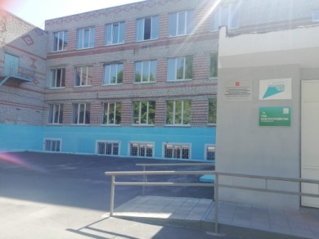
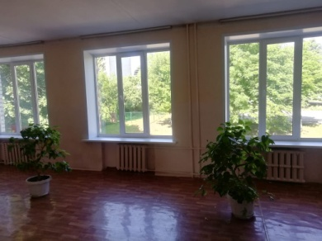
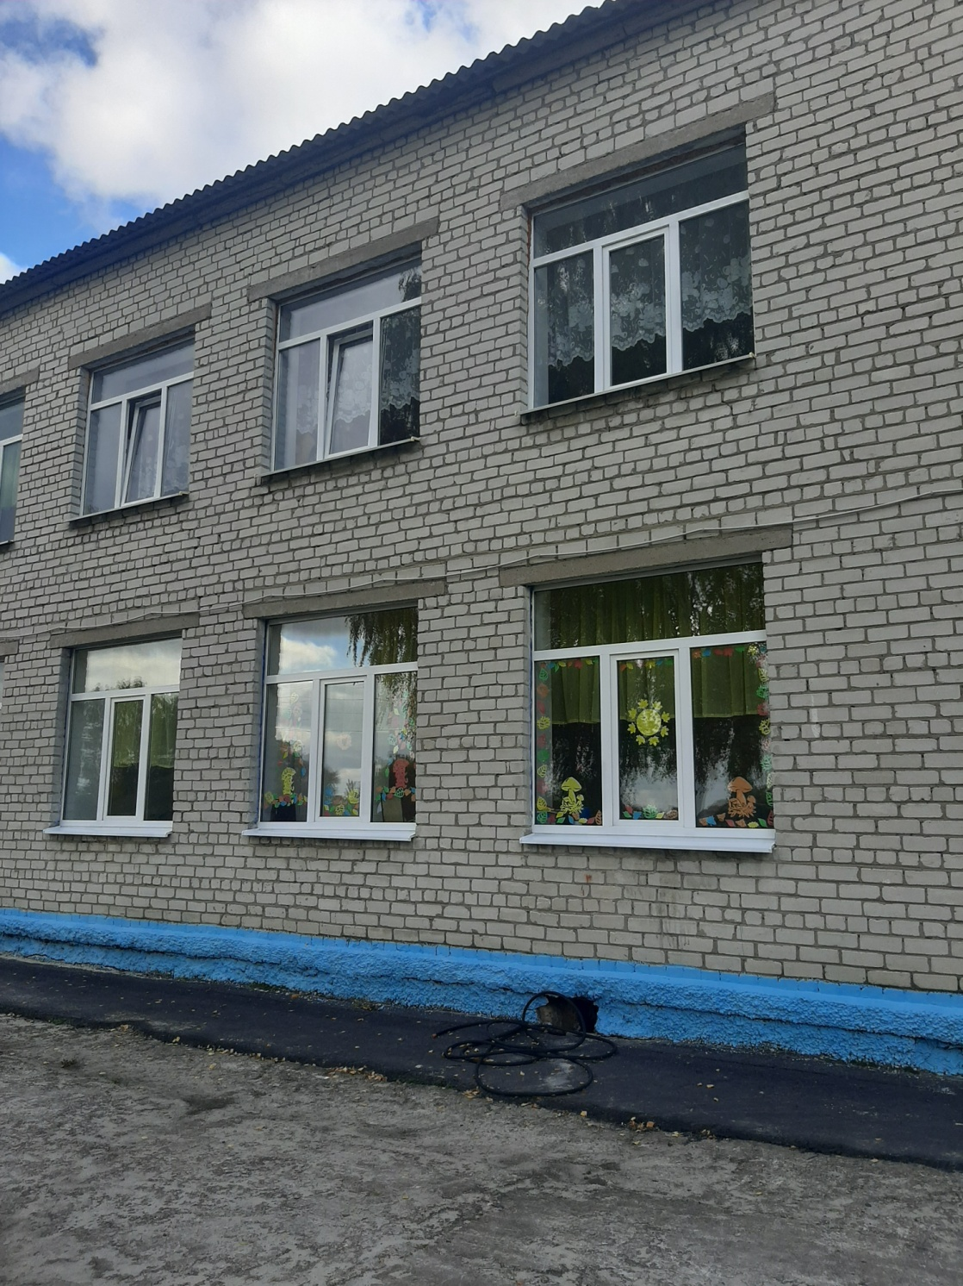
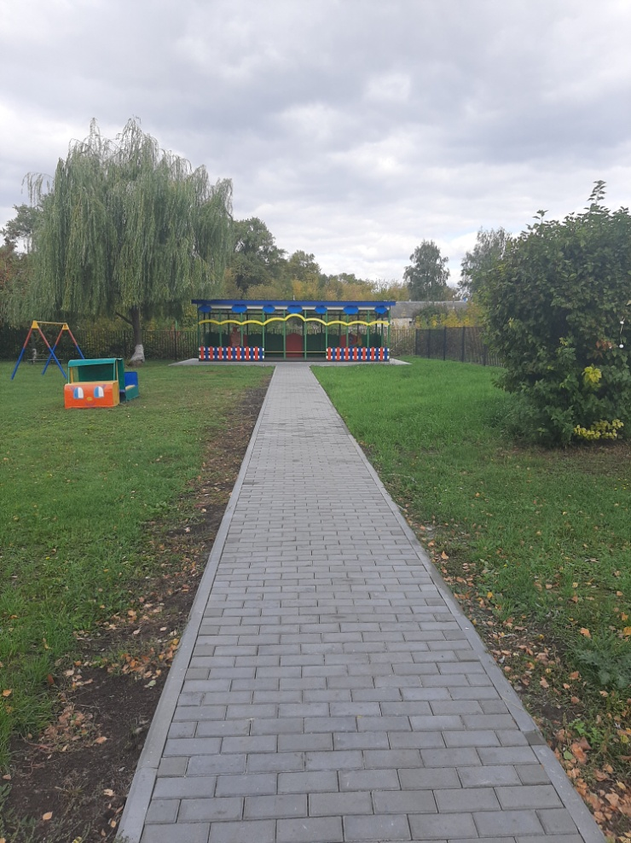


Реализация проекта «Народный бюджет» в Курской области [3]
Межбюджетные отношения
Результаты реализации проекта в 2021 году
Замена окон
в МБОУ «Косиновская СОШ», Курский район
Полянский
детский сад,
Курский район
Стадион
Щетинской СОШ,
Курский район
Курасовская СОШ, Курский район
Бюджет Курской области на 2022-2024 годы
87

Slide 88
Государственный долг
Курской области
Государственный долг Курской области
Структура и динамика государственного долга
15 374,8
15 406,9
Сопоставление государственного долга с ограничениями,
установленными Минфином России
Отношение объема долговых обязательств по кредитам, полученным от кредитных организаций, и государственным ценным бумагам к общему годовому объему доходов бюджета в отчетном финансовом году (без учета объемов безвозмездных поступлений), %
Отношение объема государственного долга
Курской области к общему объему доходов бюджета (без учета безвозмездных поступлений), %
Бюджет Курской области на 2022-2024 годы
88

Slide 89


Дорожный фонд Курской области на 2022 год
Дополнительная информация
Дорожный фонд – это часть средств областного бюджета, подлежащая использованию в целях финансового обеспечения дорожной деятельности в отношении автомобильных дорог общего пользования, а также капитального ремонта и ремонта дворовых территорий многоквартирных домов, проездов к дворовым территориям многоквартирных домов населенных пунктов.
Доходы
Расходы
Бюджет Курской области на 2022-2024 годы
89

Slide 90



Информация о повышении финансовой грамотности населения Курской области
Дополнительная информация
Для реализации новых проектов в области повышения финансовой грамотности на территории Курской области в 2021 году были внесены изменения в Региональную программу «Повышение уровня финансовой грамотности населения Курской области на 2018-2023 годы» в части включения новых соисполнителей и участников программы для дальнейшего увеличения проводимых мероприятий и расширения информационного охвата.
С 2021 года проводится активная работа по повышению финансовой культуры населения с помощью социальных сетей ВКонтакте и Instagram. На данных цифровых платформах публикуются новостные статьи, экспертные мнения с привлечением спикеров из различных ведомственных структур, ведется рубрика «Финансовый словарь».
На территории Курской области осуществляются мероприятия по повышению уровня финансовой грамотности, нацеленные на разные категории граждан. На платформах АНО «Центр компетенций в агропромышленном комплексе Курской области» и «Мой бизнес» организована работа по финансовому просвещению субъектов малого и среднего предпринимательства в части оказания информационно-консультационных услуг по вопросам получения средств государственной поддержки, существующим видам бюджетного и налогового законодательства, а также проведения обучающих семинаров. В 32 филиалах АУ КО «МФЦ» размещены информационные видеоматериалы, направленные на повышение финансовой грамотности населения.
С 2020 года на территории Курской области в образовательных организациях внедрены дополнительные образовательные программы, связанные с изучением финансовой культуры. По итогам работы на сегодняшний день доля профессиональных образовательных организаций, включивших в свои программы элементы из области финансовой грамотности, составляет 73_%, а доля образовательных организаций – 92_%. Общая численность педагогических работников и работников органов управления финансовой сферы, освоивших дополнительные программы повышения квалификации по тематике финансовой грамотности за 2020 и 2021 годы, составила 1915 человек. В этот же период 65 человек стали консультантами финансовой сферы.
Также в регионе в 2020 и 2021 годах реализуются следующие проекты: Всероссийский чемпионат школьников по финансовой грамотности, Всероссийский экономический диктант, Кубок Курской области по финансовым боям Всероссийского чемпионата по финансовой грамотности, Всероссийский онлайн-зачет по финансовой грамотности, онлайн-уроки финансовой грамотности от Банка России, «Финансовая грамотность от школьного до «серебряного» возраста», реализуемая региональным центром «серебряного» волонтерства Курской области, PensionFG – мероприятие, направленное на повышение финансовой грамотности лиц пенсионного возраста, мероприятие «Поговорим о финансах» в рамках декады Дня пожилого человека в 2021 году, акция «Троллейбус финансовой грамотности».
На базе Ресурсного центра добровольчества Курской области был создан и действует волонтерский корпус финансового просвещения населения, в котором насчитывается более 350 волонтеров. Ежегодно на территории региона на постоянной основе проводится более 20 мероприятий.
Работа по осуществлению финансового волонтерства ведется совместно с Отделением по Курской области Главного управления Центрального банка Российской Федерации по Центральному федеральному округу. Ежегодно проходит Форум волонтеров финансового просвещения Курской области.
В числе основных проектов добровольческих организаций и Отделения Курск Банка России по финансовой грамотности можно выделить молодежный проект «Киберпатруль». Проект направлен на решение проблем информационной безопасности детей и молодежи в информационно-телекоммуникационной сети «Интернет» посредством мониторинга незаконного контента.
Бюджет Курской области на 2022-2024 годы
90

Slide 91






О региональном конкурсе по «Бюджету для граждан», проведенном в 2021 году
Дополнительная информация
Комитетом финансов Курской области совместно с Курским филиалом Финансового университета при Правительстве Российской Федерации с 15 октября по 1 декабря 2021 года проводился IV открытый региональный конкурс на разработку предложений формирования «Бюджета для граждан» муниципальных районов, городских округов, городских и сельских поселений Курской области.
В конкурсе приняли участие школьники, а также муниципальные образования Курской области.
Отбор лучших проектов «Бюджета для граждан» производился среди следующих номинаций:
- лучший проект местного бюджета;
- макет бюджета для граждан;
- бюджет глазами детей.
Победители регионального конкурса награждены дипломами и памятными подарками.
Награждение победителей и лауреатов Конкурса проводилось c 22 по 30 ноября 2021 года.
Ознакомиться подробнее с официальными результатами конкурса (протоколом конкурсной комиссии) о IV Региональном конкурсе на разработку предложений формирования «Бюджета для граждан» муниципальных районов, городских округов, городских и сельских поселений Курской области, а также конкурсными работами победителей можно на сайте Курского филиала Финансового университета при Правительстве Российской Федерации, а также на официальном сайте Администрации Курской области (раздел «О регионе», подраздел «Экономика»/«Финансы»/ «Информация»/ «Общая информация, новости»).
2 декабря 2021 года комитетом финансов Курской области совместно с Курским филиалом Финансового университета при Правительстве Российской Федерации была организована видеоконференция с участниками конкурса для обсуждения представленных проектов. Авторы в доступной форме рассказывали об общественных финансах, лучших практиках представления информации о бюджете и делились опытом грамотного ведения личного бюджета.
Сайт Курского филиала Финансового университета при Правительстве Российской Федерации
Официальный сайт Администрации Курской области
Бюджет Курской области на 2022-2024 годы
91

Slide 92




Публичные слушания
Дополнительная информация
Публичные слушания – форма участия населения в осуществлении местного самоуправления. В любом варианте, публичные слушания рассматриваются в качестве средства развития местной демократии, способа привлечения граждан к обсуждению вопросов, находящихся в компетенции муниципальной власти.
Все полученные в ходе публичных слушаний замечания и предложения рассматриваются уполномоченным органом для внесения изменений в проект по результатам публичных слушаний.
Цели публичных слушаний:
информирование жителей и органов местного самоуправления по вопросам составления и уточнения областного бюджета;
выявление общественного мнения по вопросам составления и уточнения областного бюджета;
подготовка предложений и рекомендаций по вопросам составления и уточнения бюджета
Примите участие!
Рекомендации для Вас:
задайте уточняющие вопросы специалистам;
детально и понятно указывайте свое предложение по изменению проекта;
желательно письменно изложить замечания и передать своему депутату или непосредственно на публичных слушаниях;
обязательно указывайте свои контактные данные.
Публичные слушания по проекту областного бюджета на 2022 год и на плановый период 2023 и 2024 годов состоялись 16 ноября 2021 года в здании Курской областной Думы.
По результатам публичных слушаний были сформированы рекомендации и составлен протокол, которые размещены на официальных сайтах Курской областной Думы и Администрации Курской области.
Контактная информация:
Адрес: 305001, г. Курск, ул. С. Перовской, 24
Электронный адрес: post@kurskduma.ru
Телефон: +7(4712)54-86-54
Официальный сайт: kurskduma.ru
Бюджет Курской области на 2022-2024 годы
92

Slide 93
Рейтинг Курской области по качеству управления региональными финансами
(приказ Минфина России от 03.12.2010 № 552)
Дополнительная информация
2016 год Субъекты Российской Федерации с надлежащим качеством управления региональными финансами (в алфавитном порядке)
Амурская область | г. Санкт-Петербург | Кемеровская область
Архангельская область | г. Севастополь | Кировская область
Астраханская область | Забайкальский край | Краснодарский край
Белгородская область | Кабардино-Балкарская Республика | Красноярский край
Брянская область | Калужская область | Курская область
Волгоградская область | Камчатский край | Ленинградская область
2017 год Субъекты Российской Федерации с надлежащим качеством управления региональными финансами (в алфавитном порядке)
Амурская область | Забайкальский край | Костромская область
Белгородская область | Ивановская область | Красноярский край
Брянская область | Калужская область | Курская область
Владимирская область | Камчатский край | Ленинградская область
Вологодская область | Карачаево-Черкесская Республика | Липецкая область
г. Севастополь | Кемеровская область | …
Итого 45 регионов
Итого 47 регионов
2018 год Субъекты Российской Федерации с высоким качеством управления региональными финансами (в алфавитном порядке)
Алтайский край | Калининградская область | Республика Адыгея
Брянская область | Краснодарский край | Республика Алтай
Владимирская область | Курская область | Ростовская область
Воронежская область | Новгородская область | Сахалинская область
г. Москва | Омская область | Свердловская область
г. Санкт-Петербург | Оренбургская область | …
2019 год Субъекты Российской Федерации с высоким качеством управления региональными финансами (в алфавитном порядке)
Алтайский край | г. Москва | Курская область
Белгородская область | г. Санкт-Петербург | Ленинградская область
Брянская область | Ивановская область | Новгородская область
Владимирская область | Кабардино-Балкарская Республика | Оренбургская область
Вологодская область | Калининградская область | Приморский край
Воронежская область | Краснодарский край | …
Итого 24 региона
Итого 26 регионов
2020 год Субъекты Российской Федерации с надлежащим качеством управления региональными финансами (в алфавитном порядке)
Архангельская область | Ивановская область | Костромская область
Белгородская область | Иркутская область | Краснодарский край
Волгоградская область | Калининградская область | Красноярский край
г. Севастополь | Камчатский край | Курганская область
г. Санкт-Петербург | Карачаево-Черкесская Республика | Курская область
Забайкальский край | Кемеровская область | …
Итого 44 региона
Бюджет Курской области на 2022-2024 годы
93

Slide 94

Рейтинг Курской области по уровню открытости бюджетных данных
(Центральный Федеральный округ)
Дополнительная информация
Научно-исследовательским финансовым институтом Министерства финансов Российской Федерации (г. Москва) ежегодно составляется рейтинг открытости бюджетных данных субъектов Российской Федерации.
По итогам рейтинга за 2018 и 2019 годы Курская область вошла в число субъектов с высоким уровнем открытости бюджетных данных.
По итогам за 2020 год регион значительно улучшил свои позиции по сравнению с 2019 годом и вошел в группу субъектов с очень высоким уровнем открытости бюджетных данных.
Такие достижения говорят о высоком уровне работы специалистов финансового блока Курской области и непрерывном мониторинге за показателями уровня открытости бюджетных данных.
Работа по совершенствованию рейтинга будет продолжена и в дальнейшем.
3-е место
среди регионов Центрального федерального округа
(уступая лишь Калужской и Московской областям)
13-е место
по Российской Федерации
Бюджет Курской области на 2022-2024 годы
94

Slide 95


Результаты опроса мнения граждан
(заинтересованных пользователей) о «Бюджете для граждан»
Дополнительная информация
В целях учета мнения граждан (заинтересованных пользователей) в период с 12 по 25 октября 2021 года на официальном сайте Администрации Курской области был проведен опрос граждан (заинтересованных пользователей), направленный на выявление приоритетной для граждан (заинтересованных пользователей) информации, планируемой к представлению в составе «Бюджета для граждан» к Закону Курской области «Об областном бюджете на 2022 год и на плановый период 2023 и 2024 годов».
В опросе приняли участие 707 граждан, из них: работающие граждане (87_%), пенсионеры (в том числе работающие) (8_%), безработные граждане (3_%), студенты (1_%), учащиеся школы (1_%).
По результатам проведенного опроса, граждане заинтересованы в более подробном освещении в «Бюджете для граждан» таких аспектов как: меры социальной поддержке граждан, доходы бюджета, расходы бюджета в социально-культурной сфере, расходы бюджета в области экономики, расходы бюджета в части реализации государственных программ, расходы бюджета в части реализации национальных проектов.
Наименьший интерес проявлен к таким направлениям как объем бюджетных инвестиций, государственный долг, межбюджетные отношения.
Результаты данного опроса учтены при подготовке «Бюджета для граждан» к Закону Курской области «Об областном бюджете на 2022 год и на плановый период 2023 и 2024 годов».
После опубликования «Бюджета для граждан» к проекту закона в период с 1 по 14 декабря 2021 года проведен опрос мнения граждан (заинтересованных пользователей) о содержании, понятности и достаточности представленной информации.
Бюджет Курской области на 2022-2024 годы
95

Slide 96





Информация о бюджете в социальных сетях
Дополнительная информация
Бюджет Курской области на 2022-2024 годы
96

Slide 97


Контактная информация для взаимодействия с гражданами
Дополнительная информация
305000, г. Курск, ул. Марата, 9
Комитет финансов Курской области
тел.: (4712)51-10-46
факс: (4712)51-38-74, (4712)51-09-04
Е-mail:main@kfin.reg-kursk.ru
График работы:
понедельник – пятница: с 9:00 до 18:00
суббота, воскресенье – выходные дни
График личного приема граждан
должностными лицами
комитета финансов Курской области:
ежедневно с 10:00 до 13:00
(кроме субботы, воскресенья и
праздничных дней)
Бюджет Курской области на 2022-2024 годы
97

